Slide 1
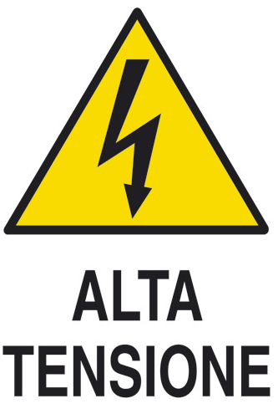
Indagine
Comando Provinciale Carabinieri
Agrigento

Slide 2
Reparti procedenti
Comando Provinciale Carabinieri
Agrigento
Nucleo Operativo e Radiomobile di Agrigento
Coordinamento
Procura della Repubblica di Agrigento Sost. Proc. Dott. Macaluso e Dott. Cinque
Periodo dell’indagine
Da ottobre 2014 a Giugno 2016

Slide 3
Comando Provinciale Carabinieri
Agrigento
Reati contestati
Art 624- 625 Furto Aggravato di energia elettrica
Art 319, 319 quater, 320, Corruzione per un atto contrario ai doveri d’ufficio, Corruzione di incaricato di pubblico servizio, induzione indebita a dare o promettere utilità
Art. 321 Pene per il corruttore
Art. 328 Rifiuto d’atti d’ufficio
Art. 314 Peculato
Art. 640 Truffa aggravata in quanto commessa con abuso dei poteri inerenti il pubblico servizio o con abuso di autorità o relazioni d’ufficio.
23 Capi d’imputazione

Slide 4
Inizio indagine
Comando Provinciale Carabinieri
Agrigento
01/10/2014
La tentata estorsione a Gregorio Bonsignore

Slide 5
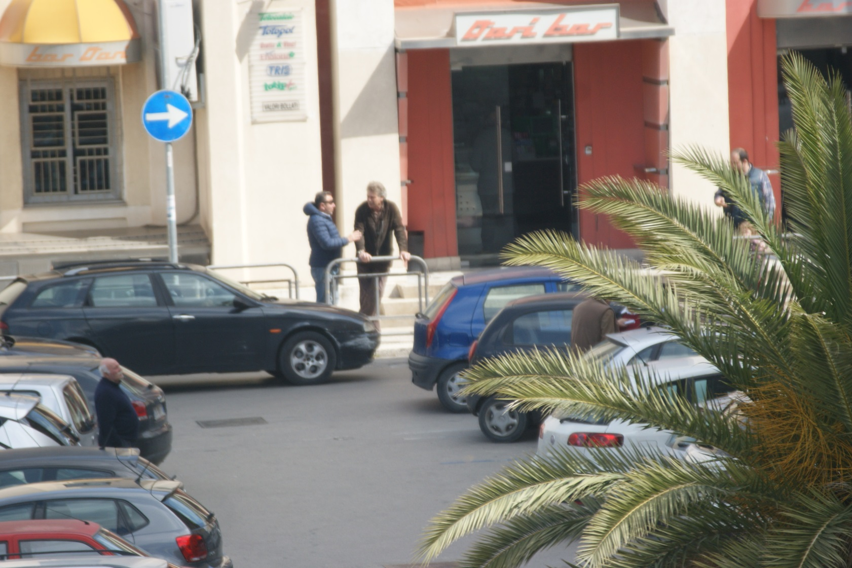
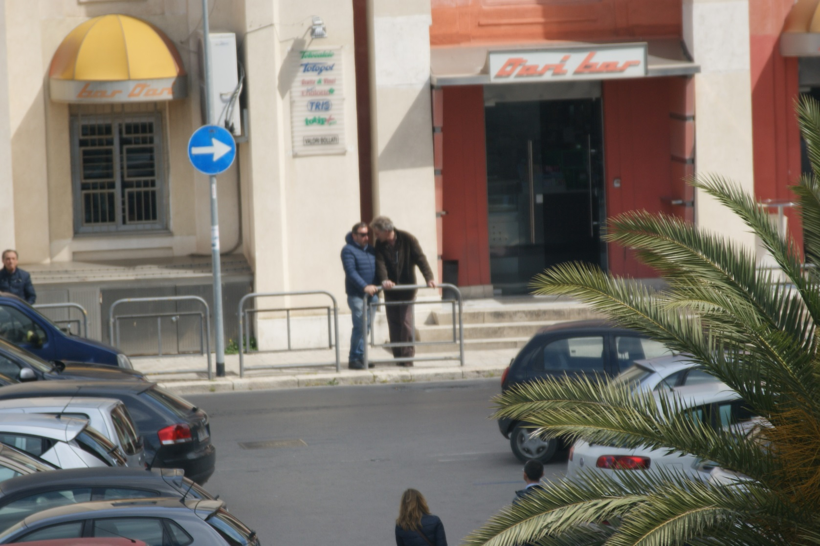
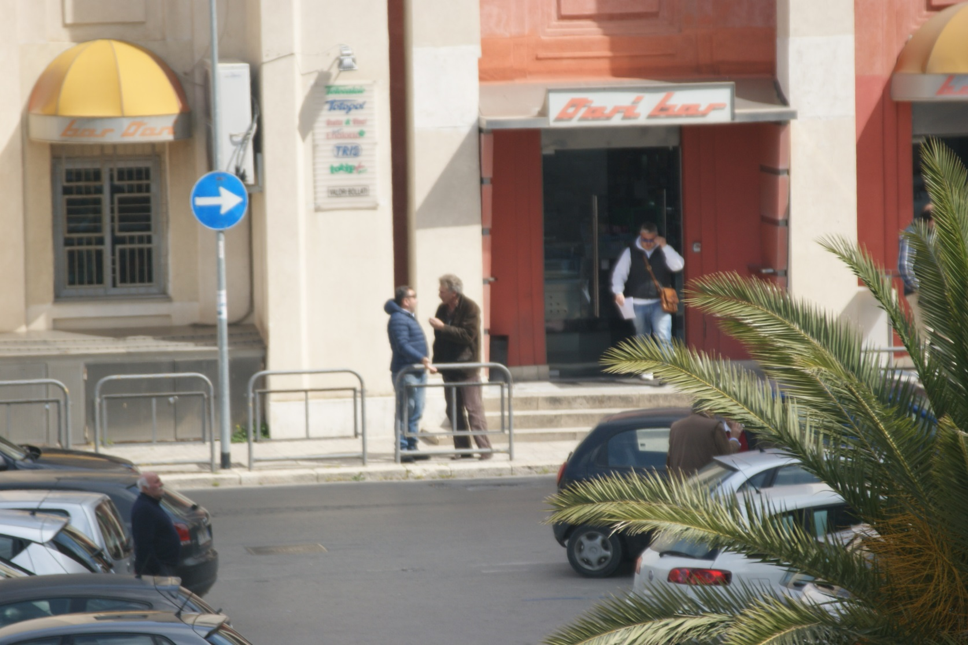
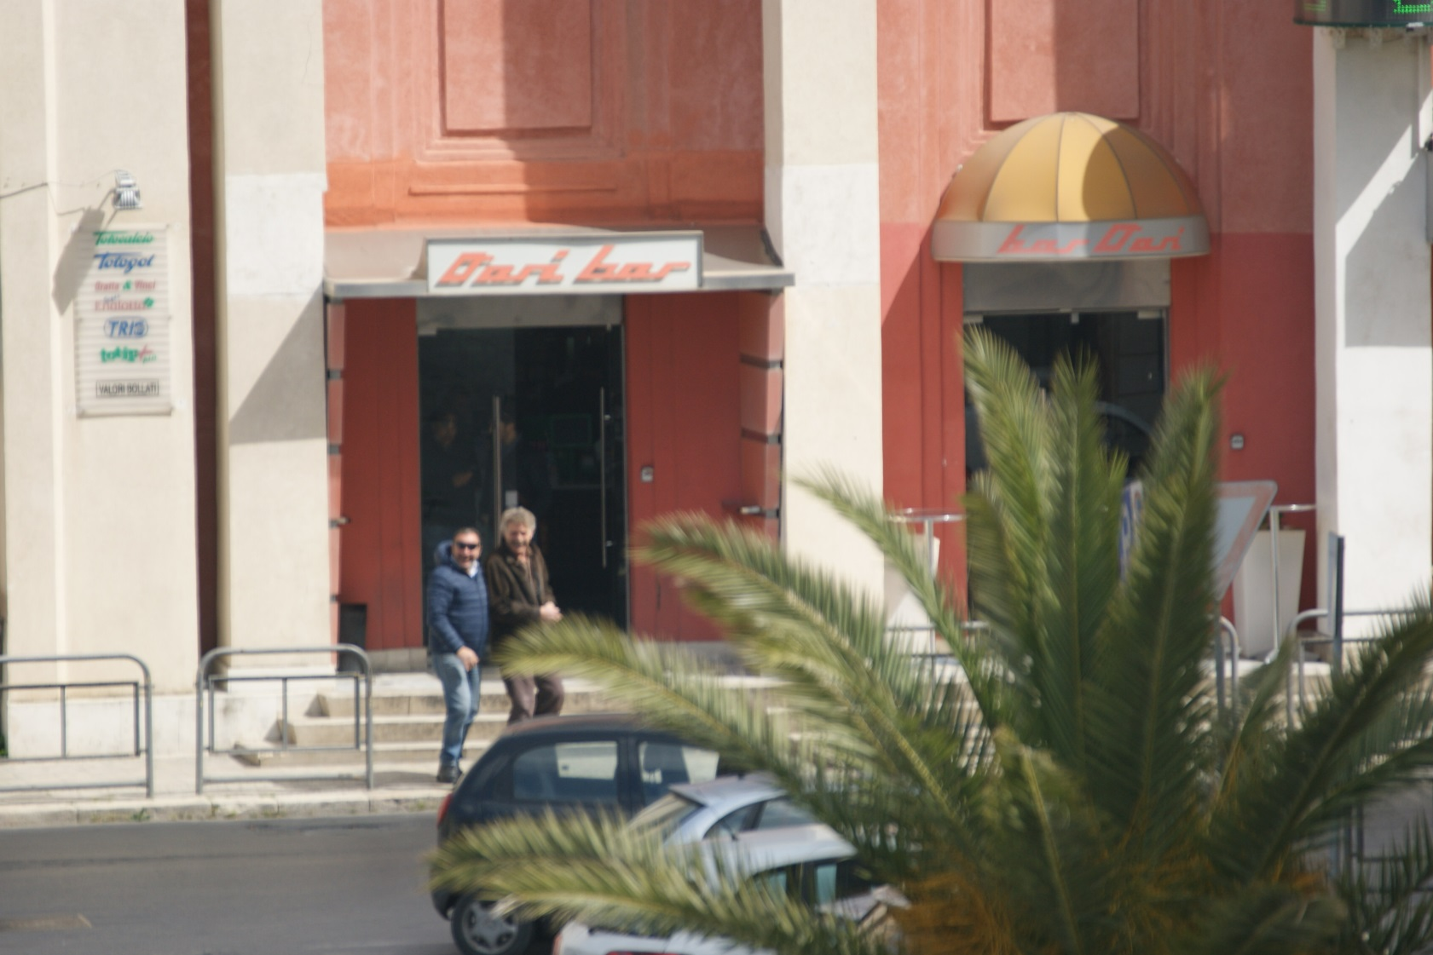
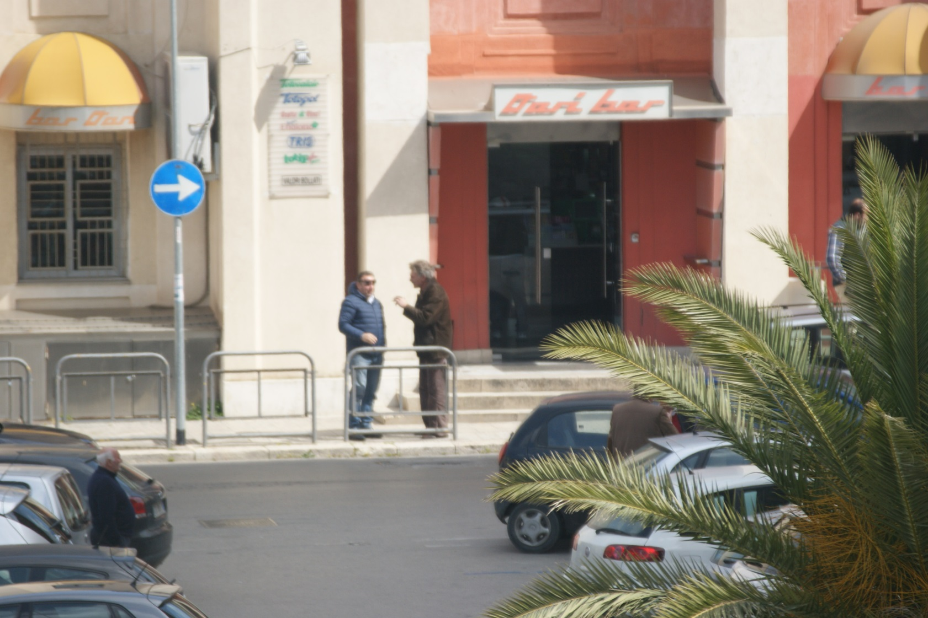
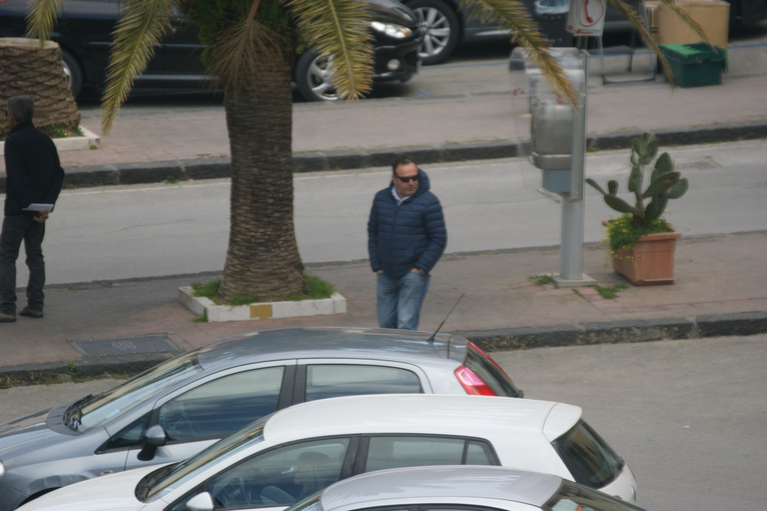
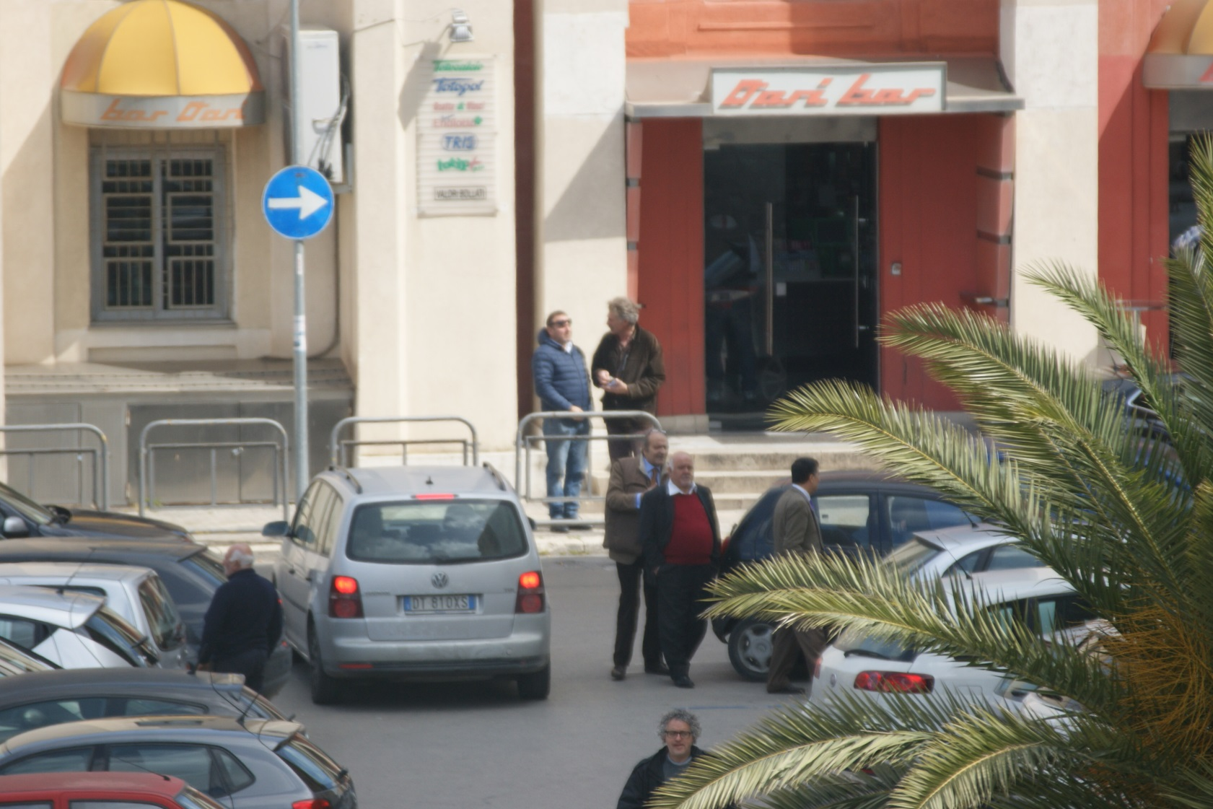
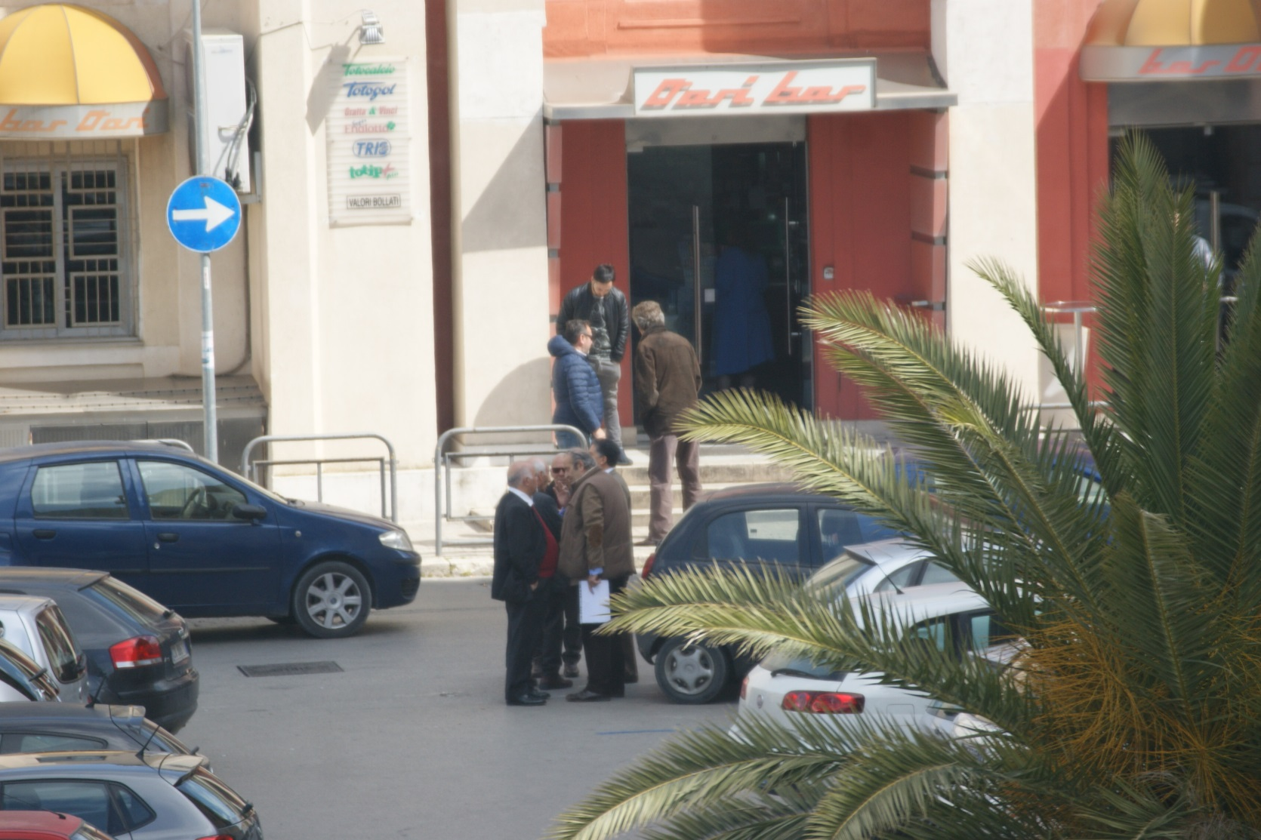
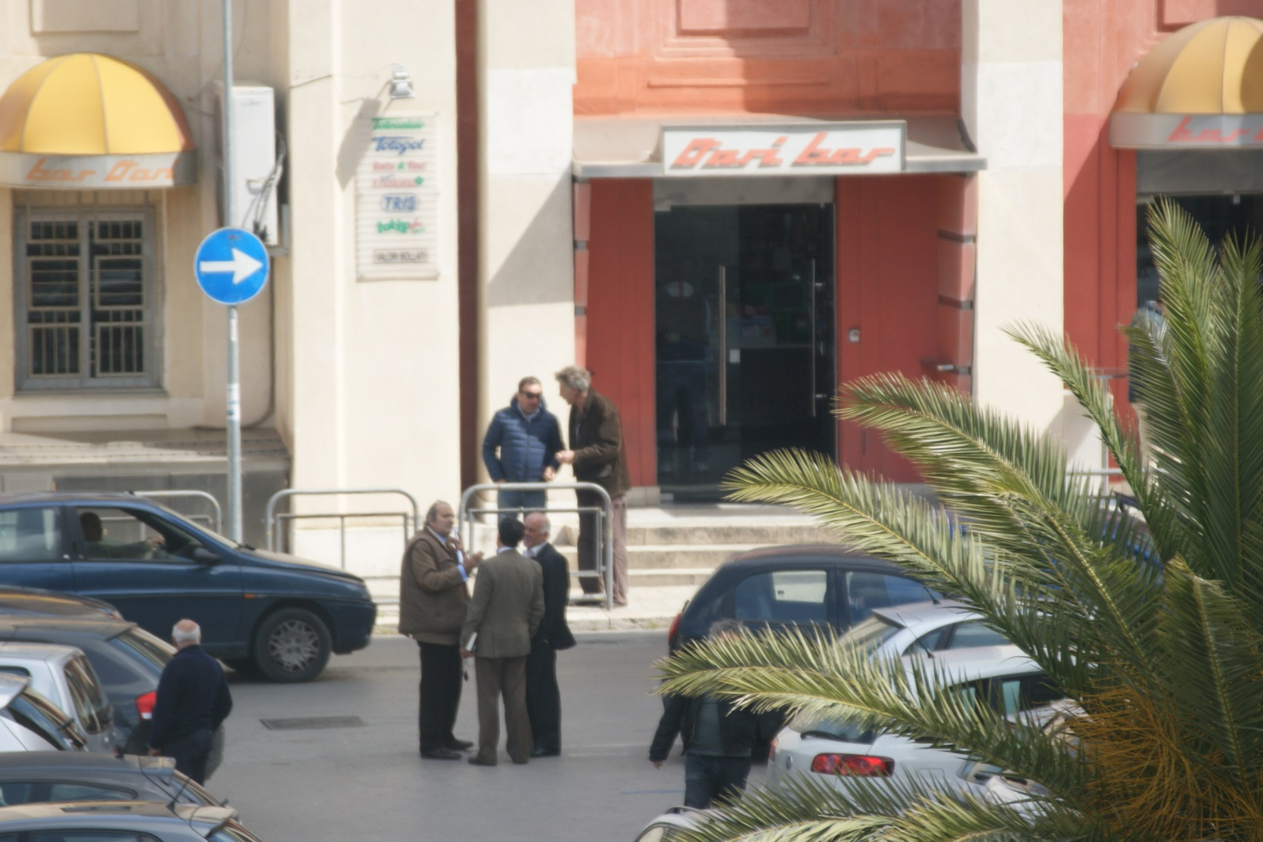
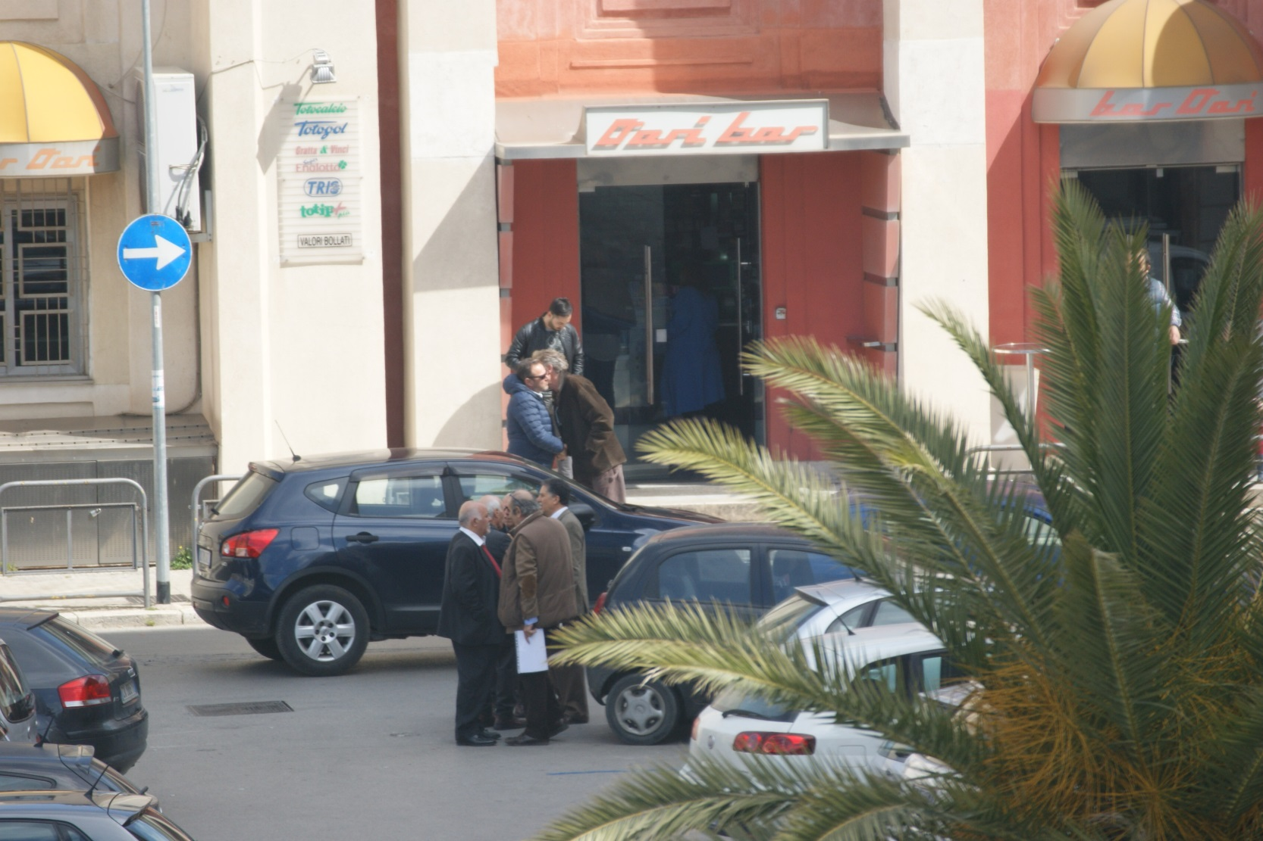
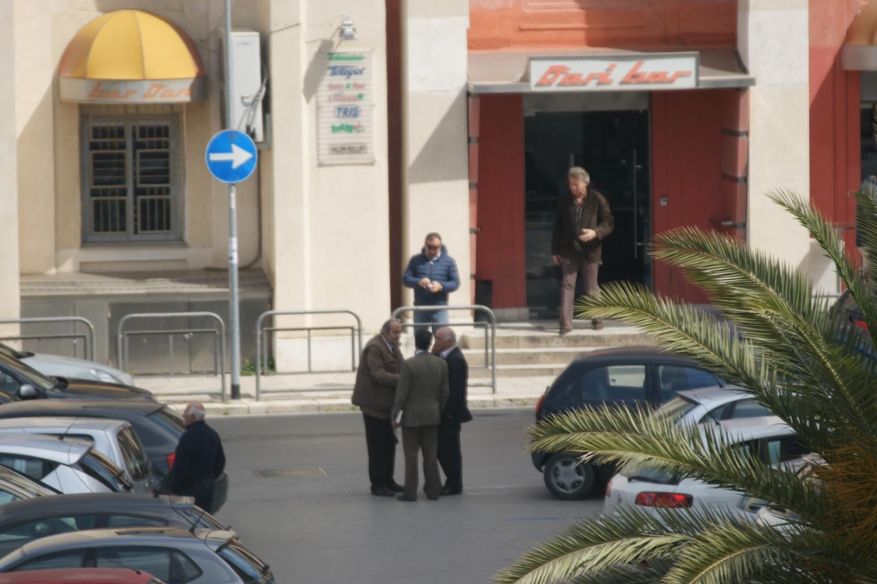
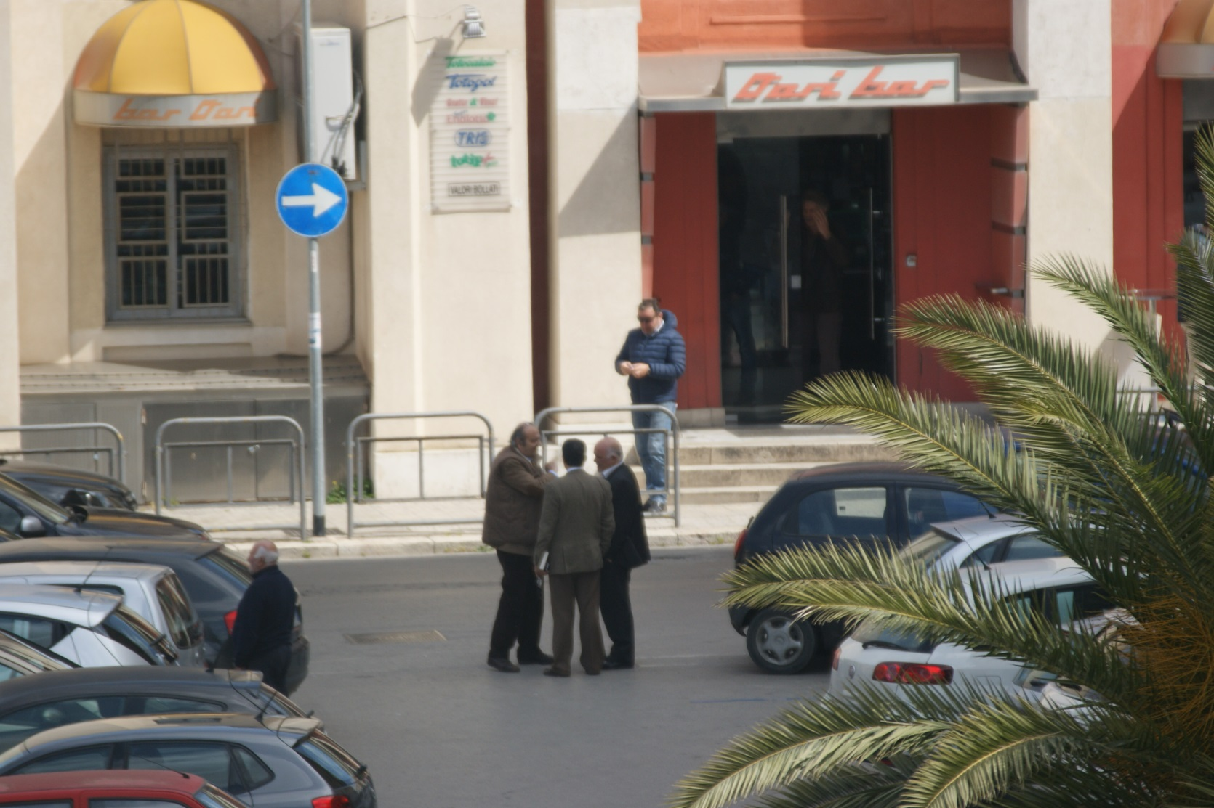
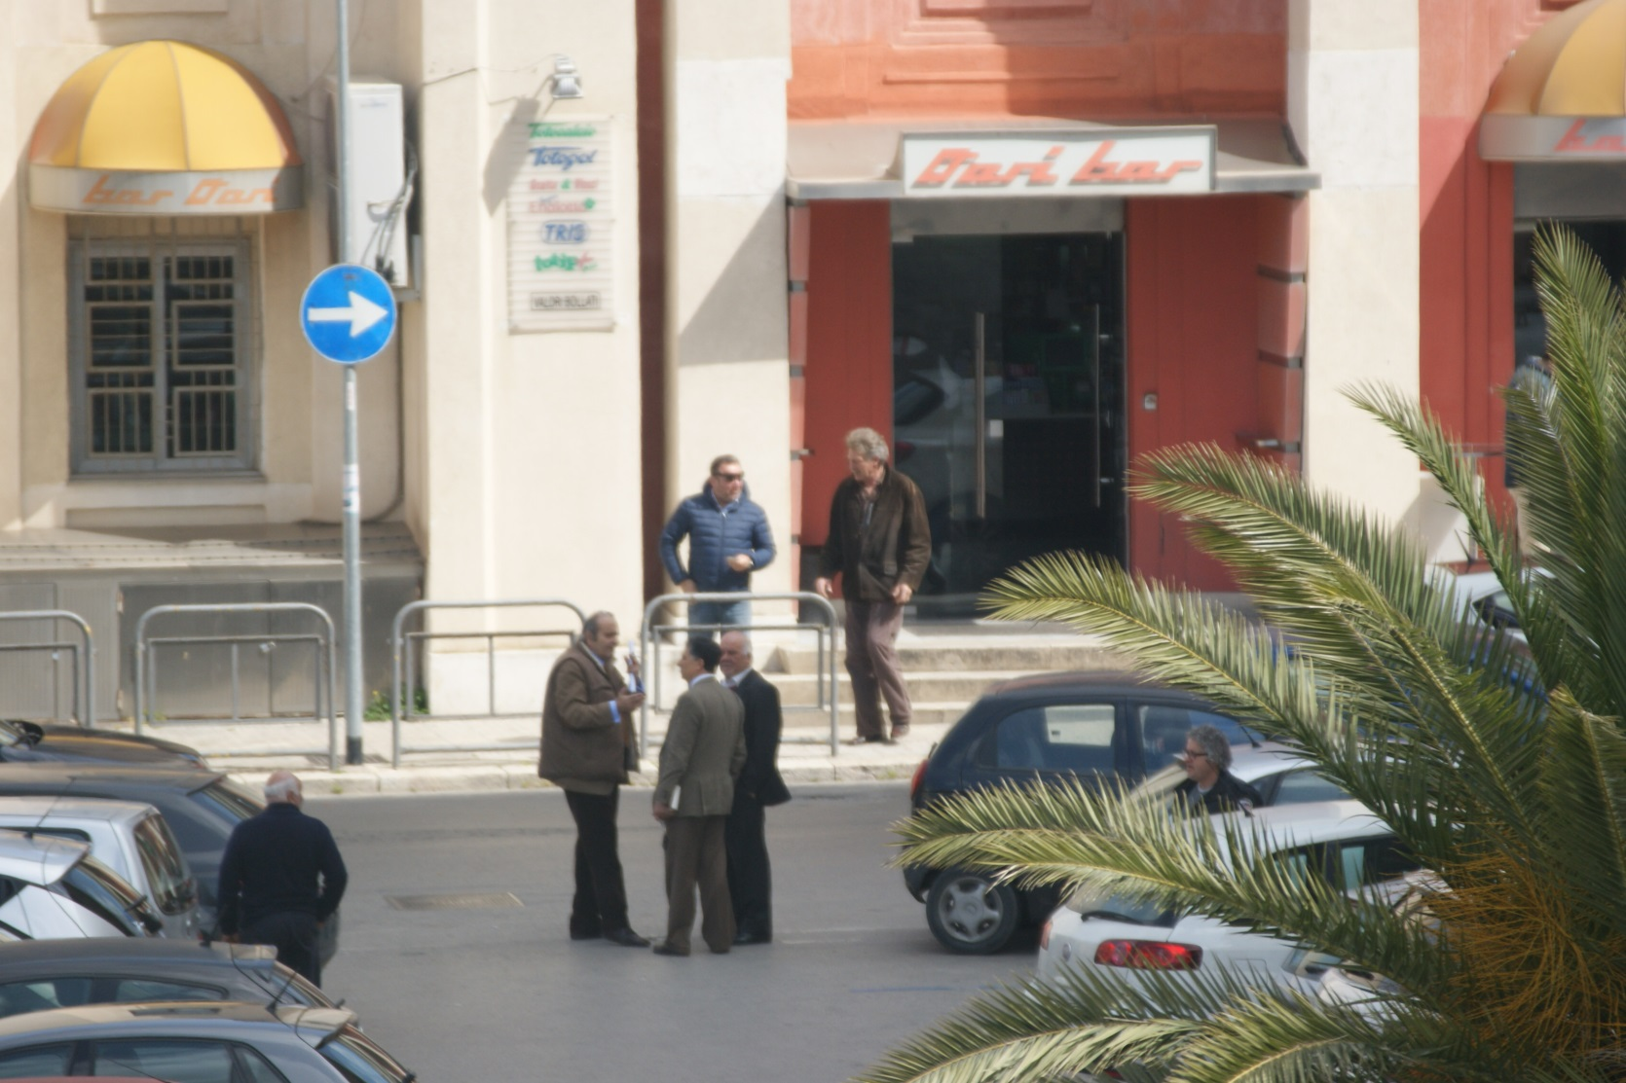
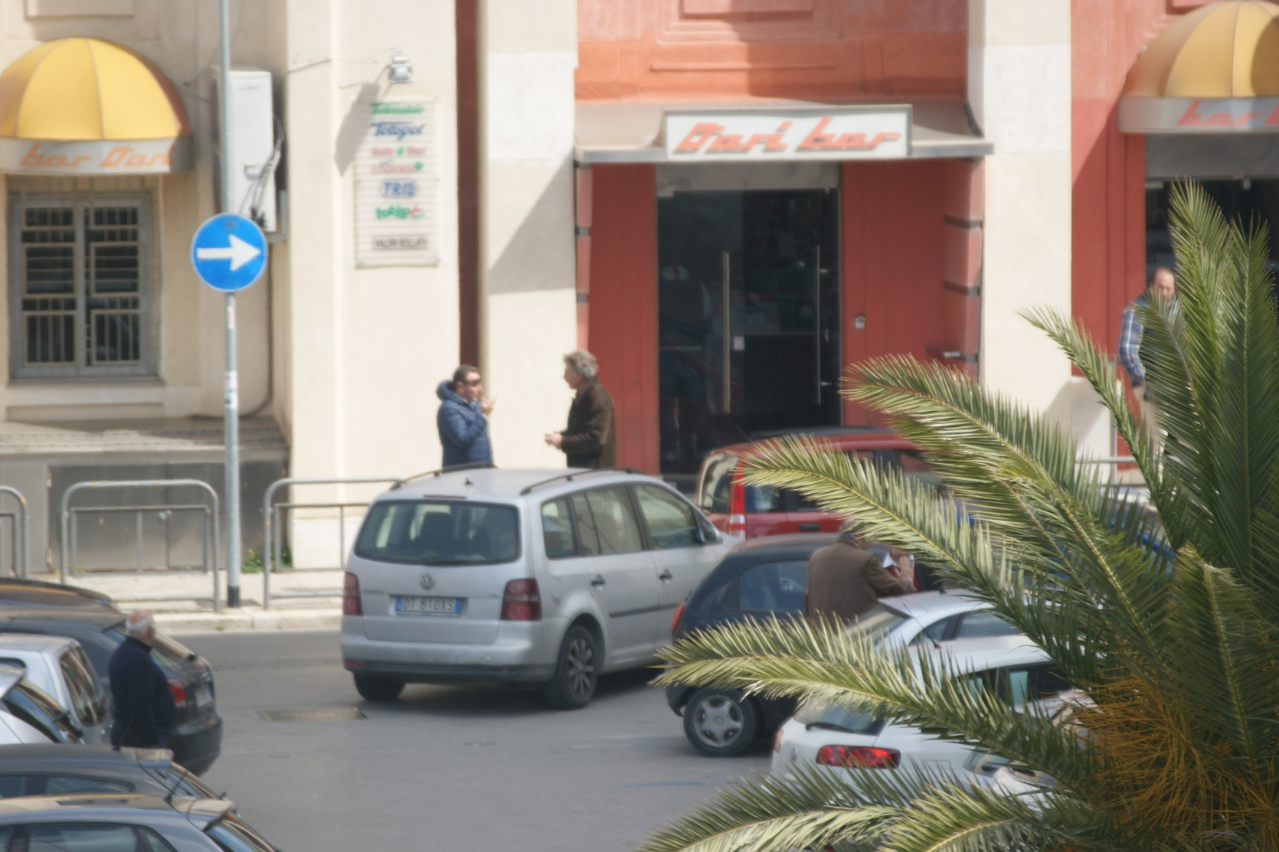
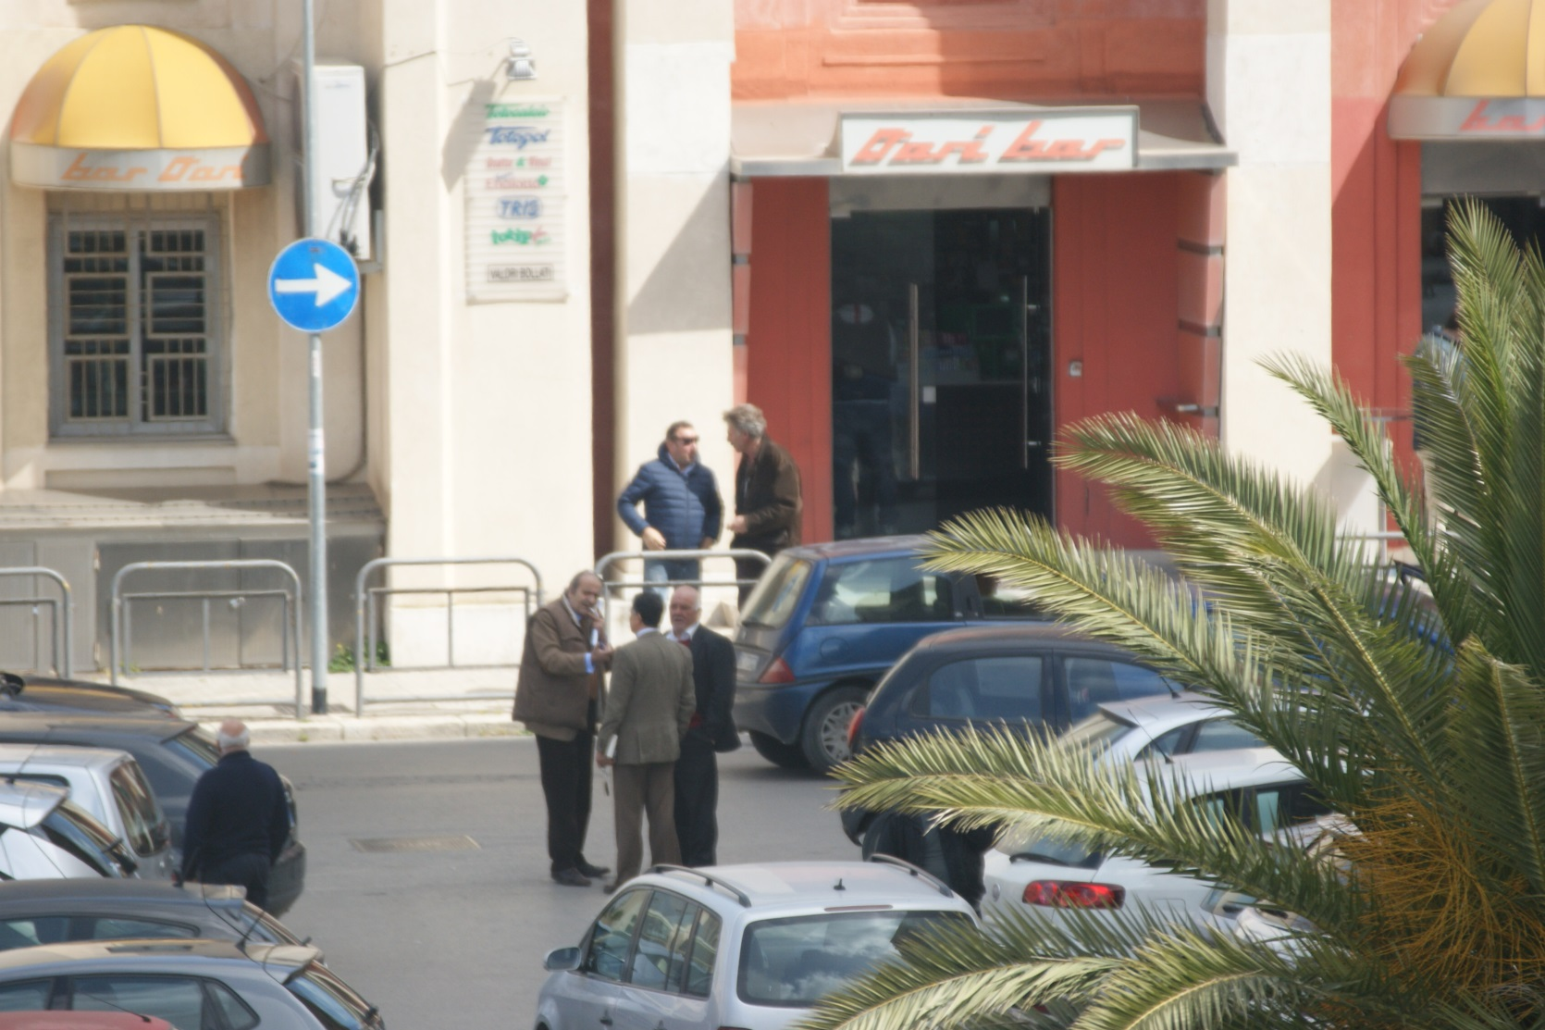
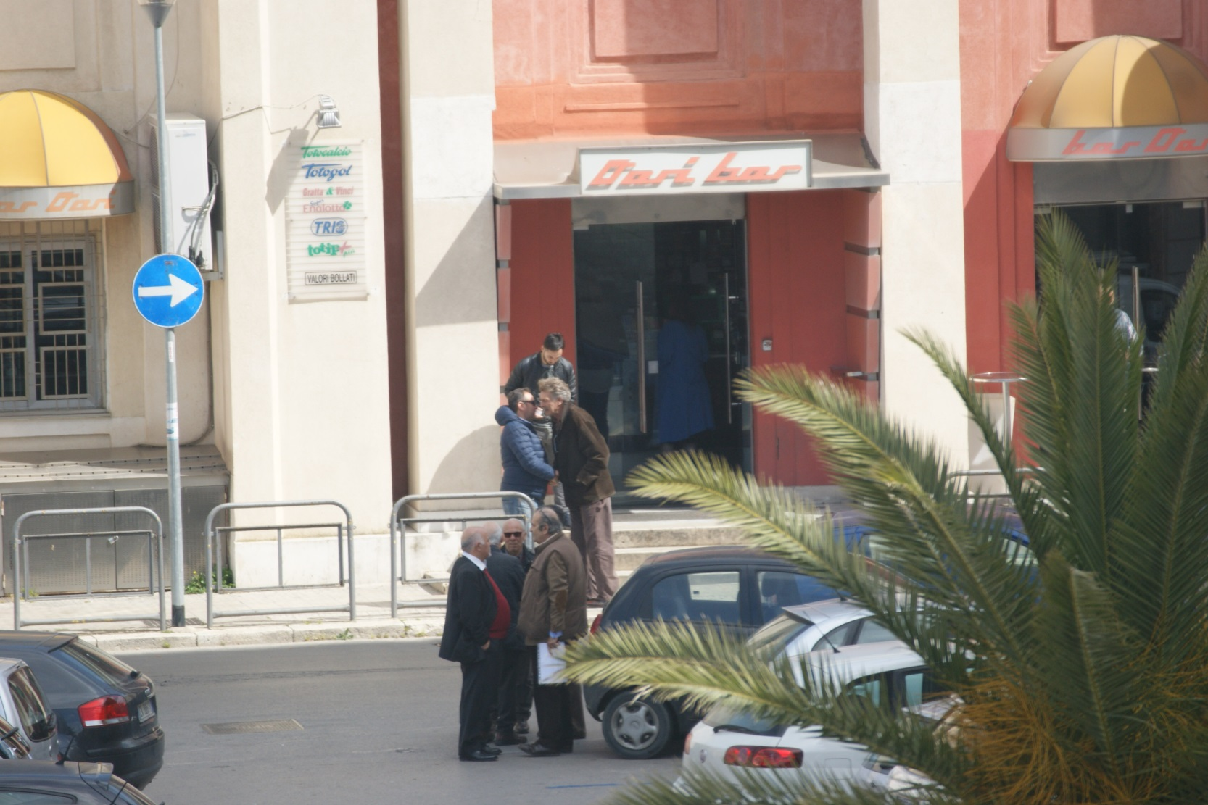
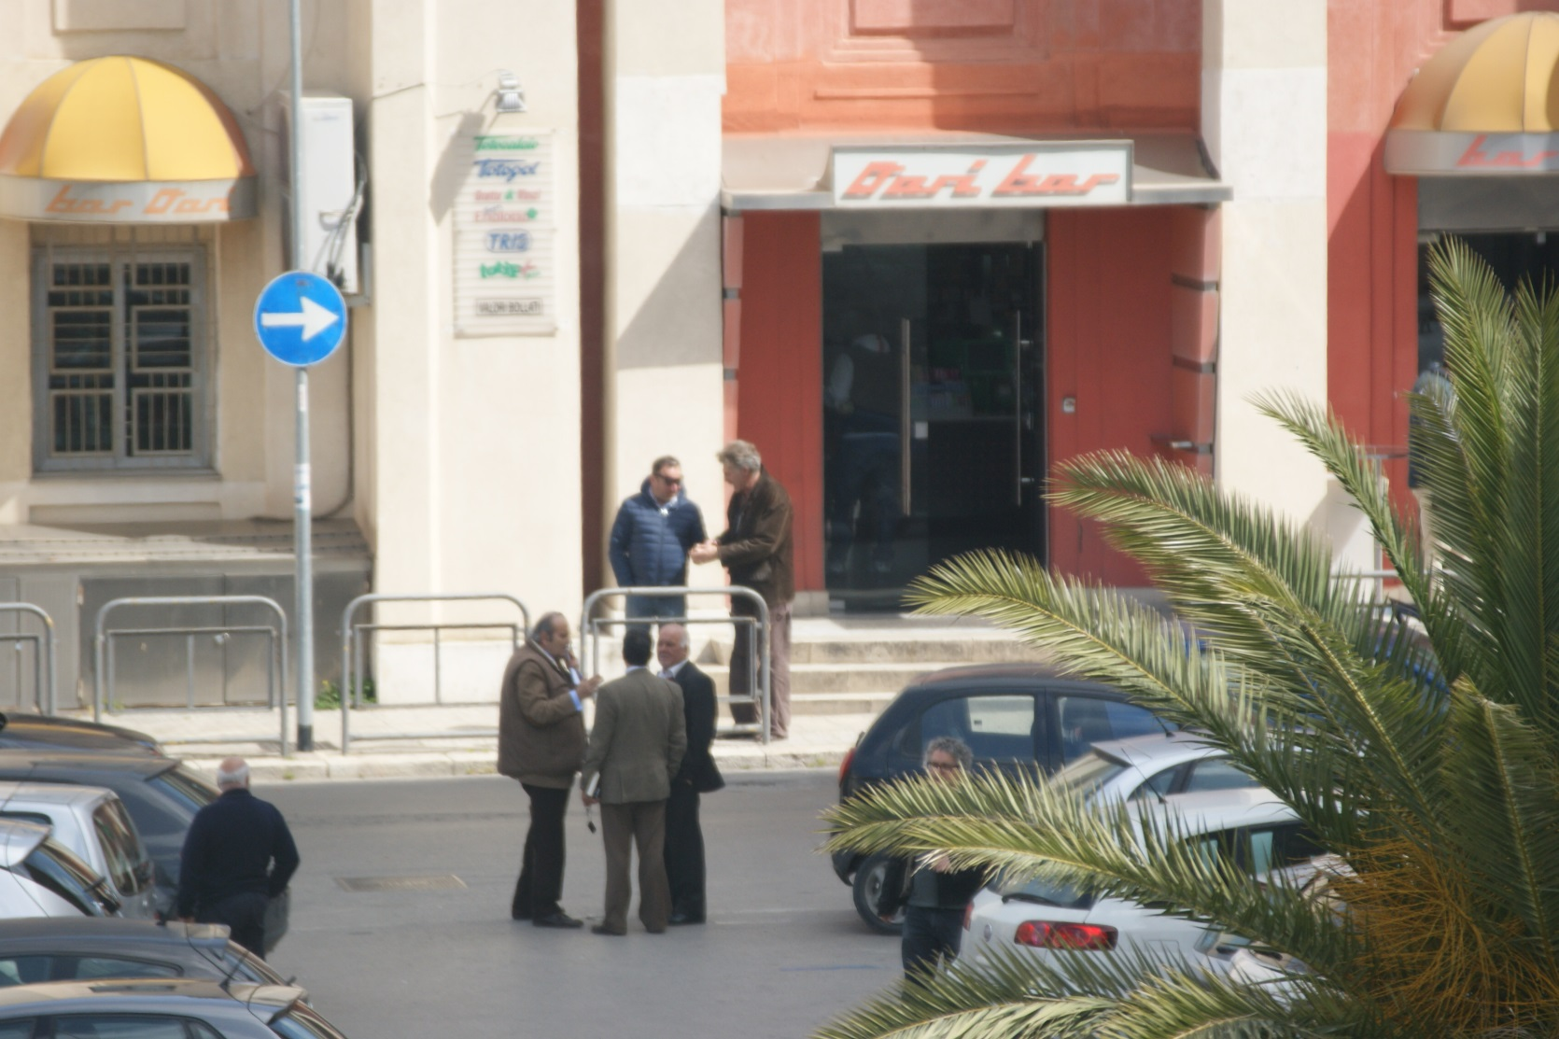
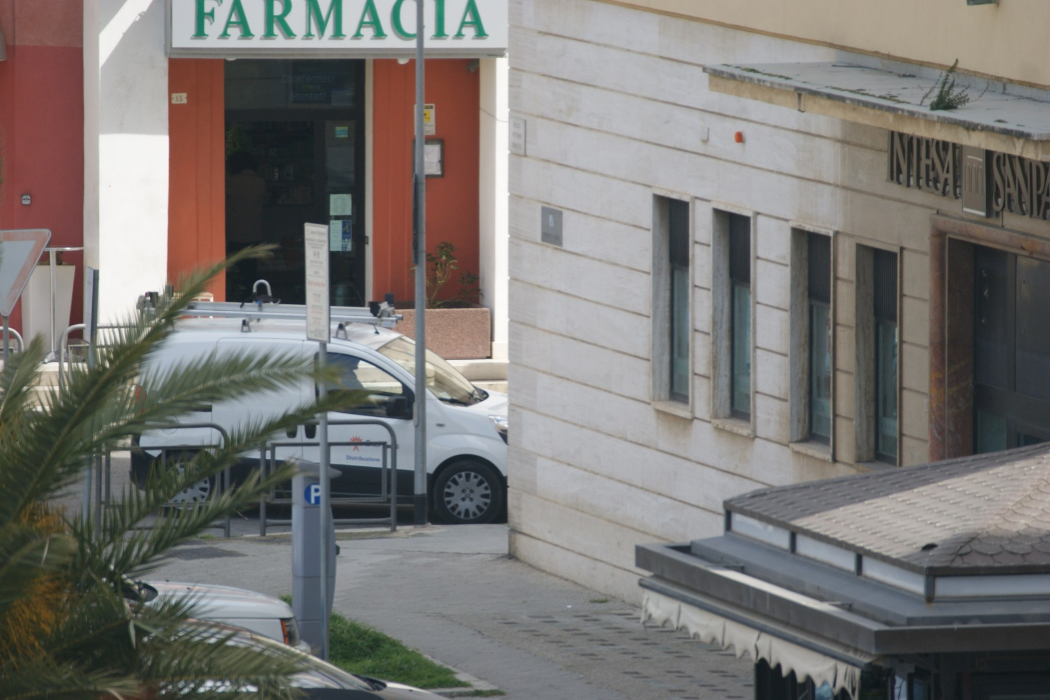
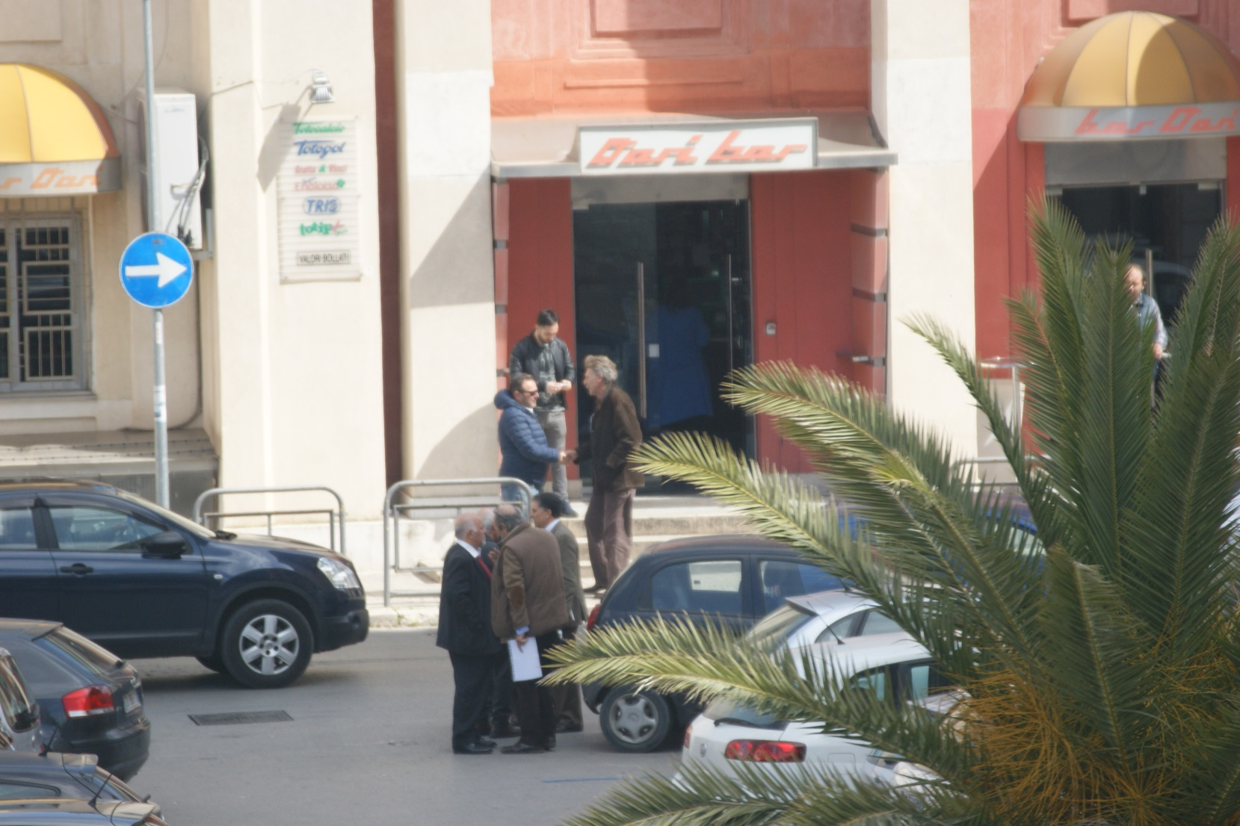
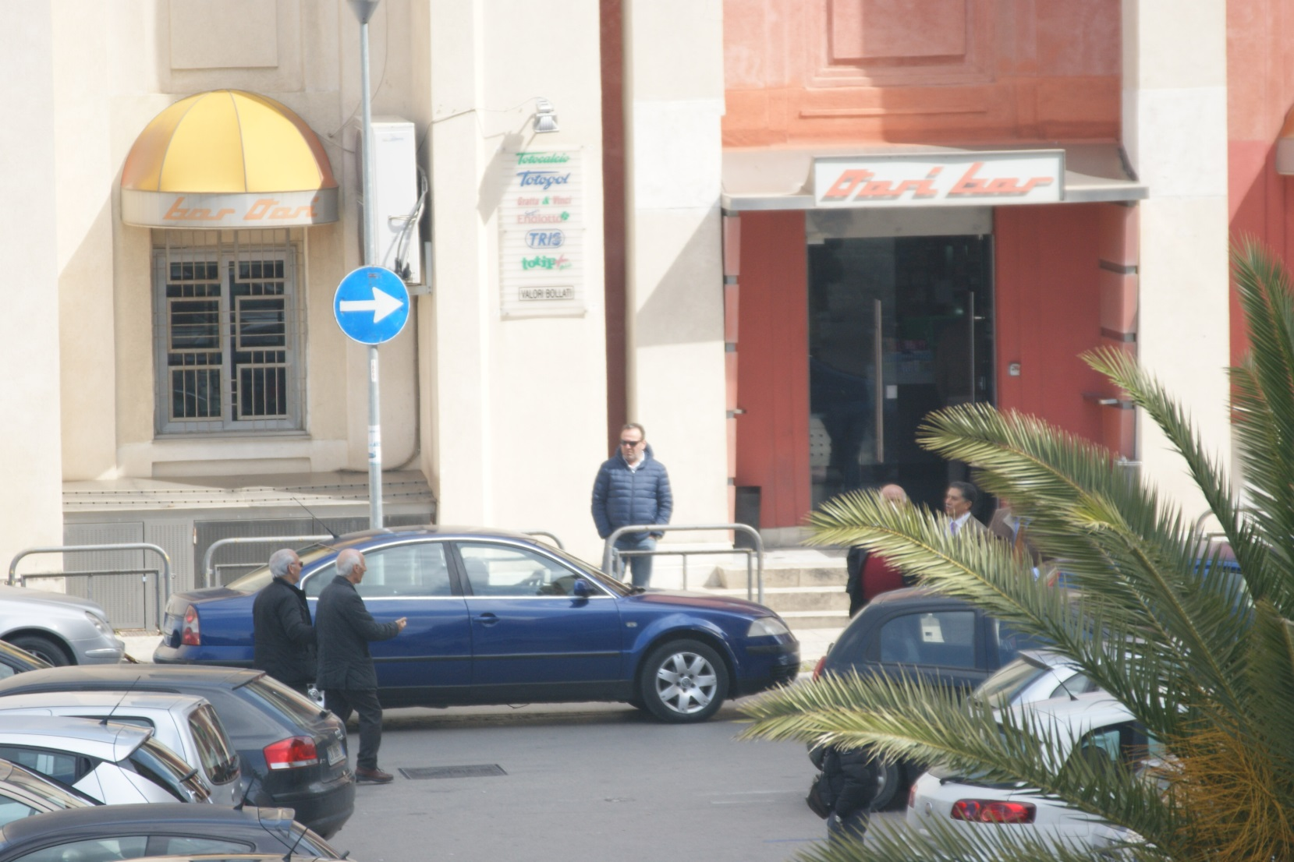
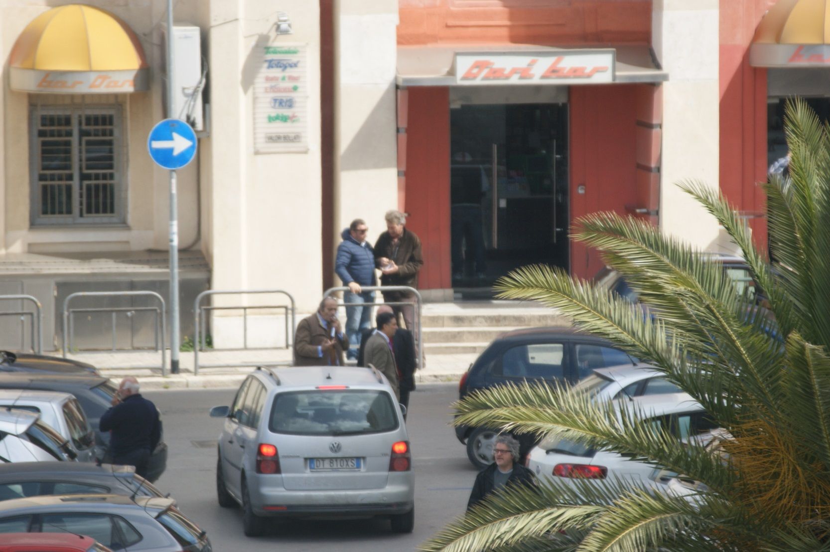
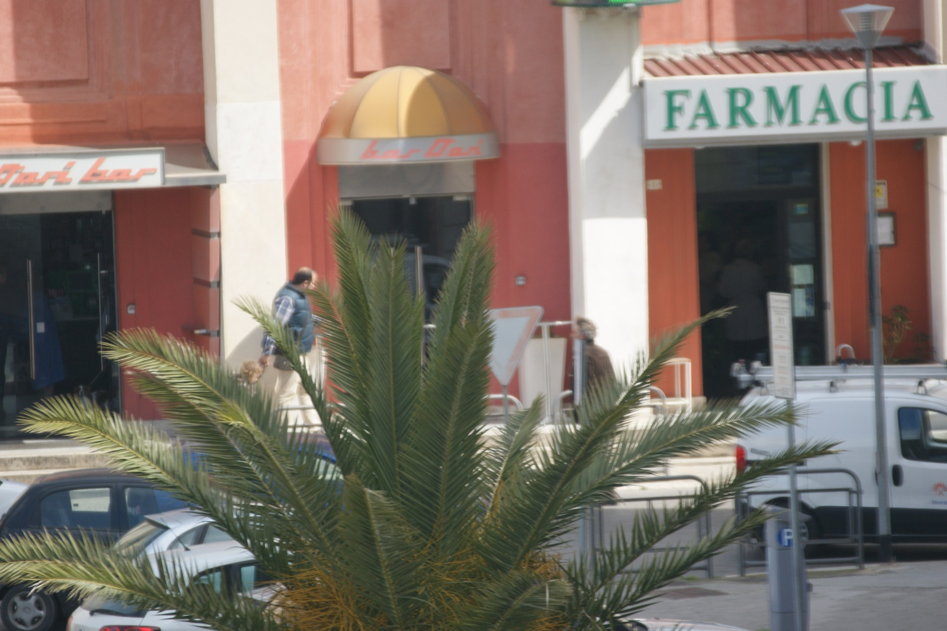
Il pagamento a rate del "Sorcio"
Comando Provinciale Carabinieri
Agrigento

Slide 6
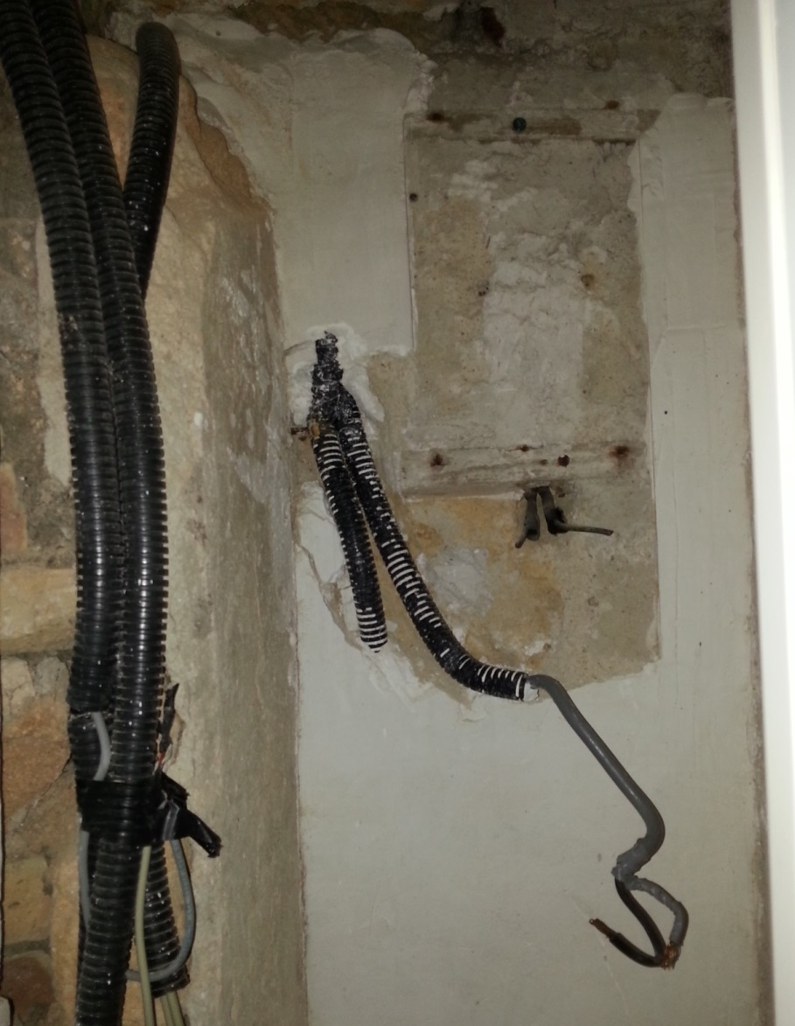
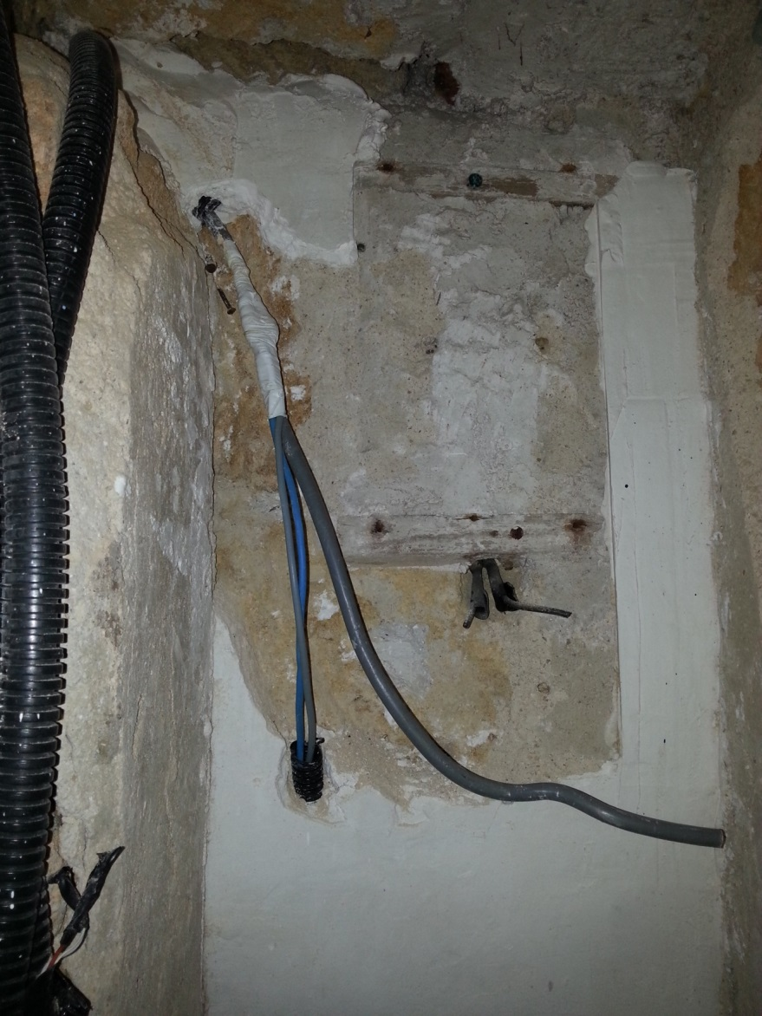
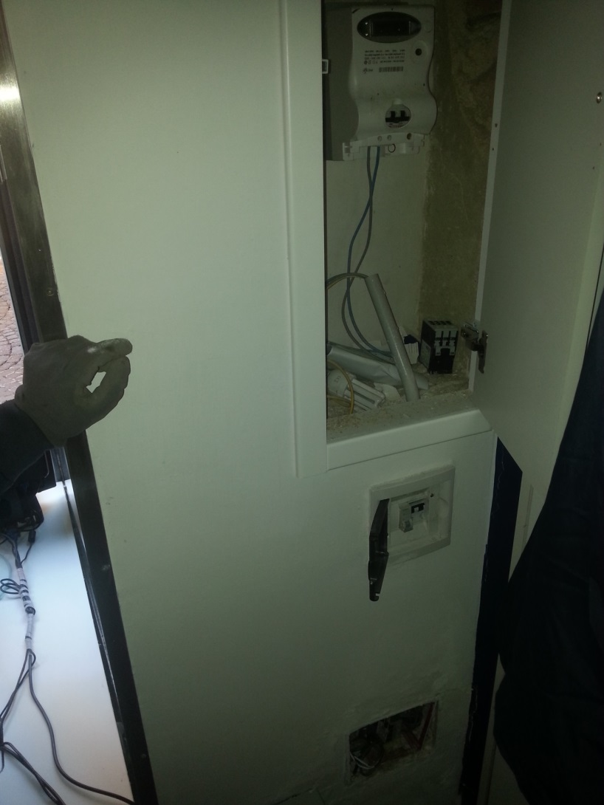
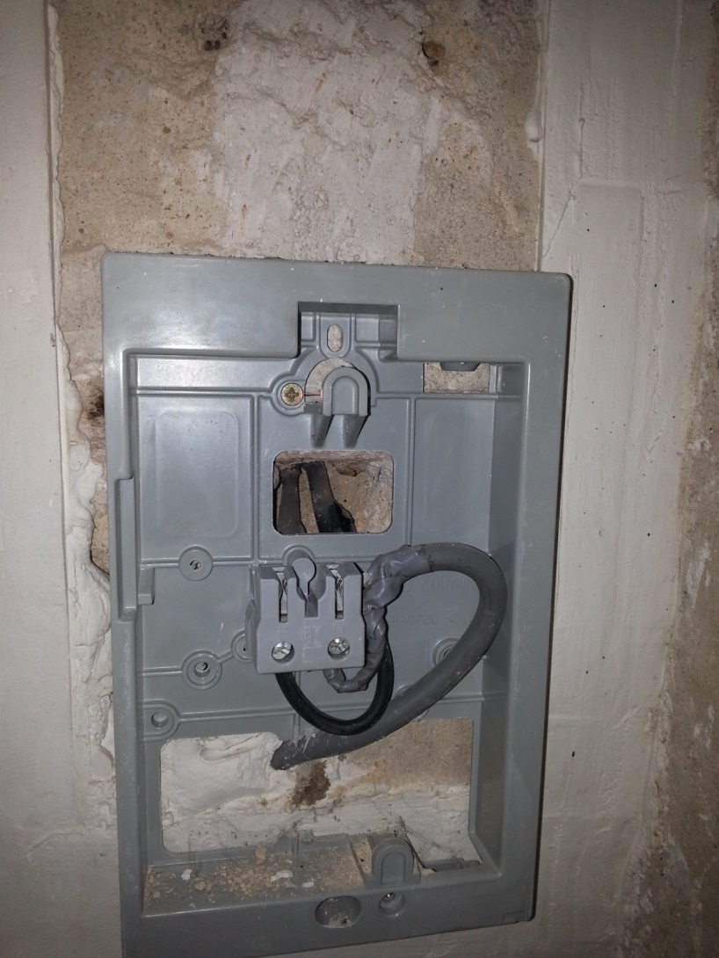
L’allaccio a "Robe di Kappa"
Comando Provinciale Carabinieri
Agrigento

Slide 7
Comando Provinciale Carabinieri
Agrigento
Bar del Sole a Canicattì
GIOVANNI TRUPIANO
DOMENICO LA PORTA

Slide 8
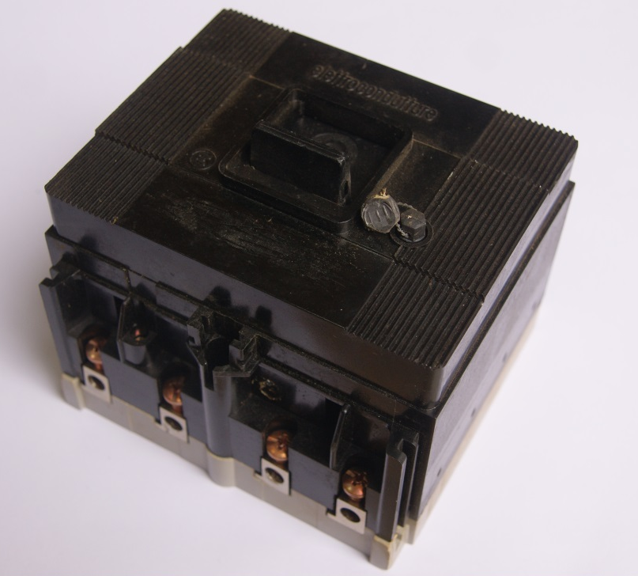
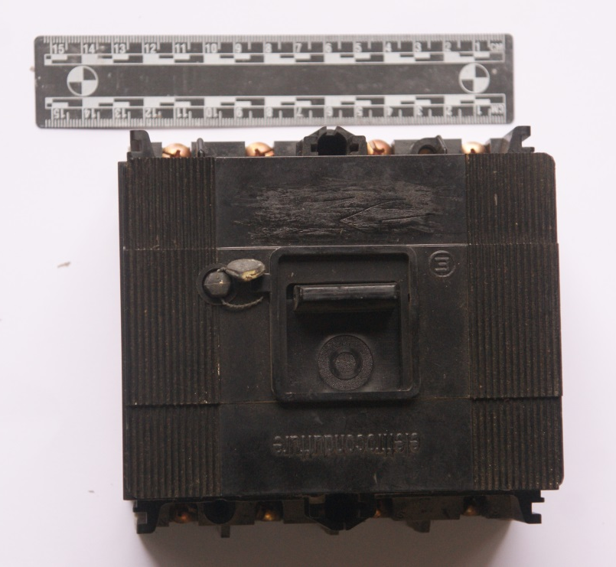
Comando Provinciale Carabinieri
Agrigento
Bar del Sole a Canicattì

Slide 9
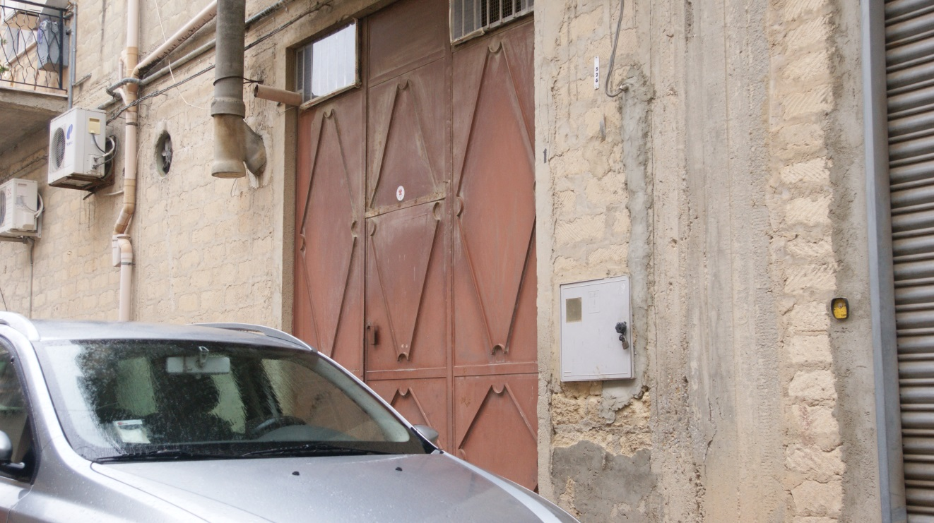
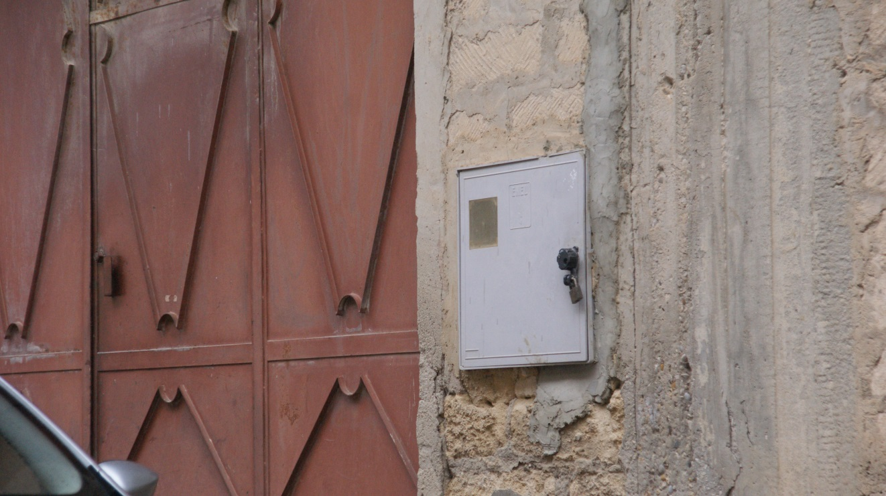
Comando Provinciale Carabinieri
Agrigento
Bar del Sole a Canicattì
Fessura sulla cornice della nicchia del contatore
Fessura sulla cornice della nicchia del contatore

Slide 10
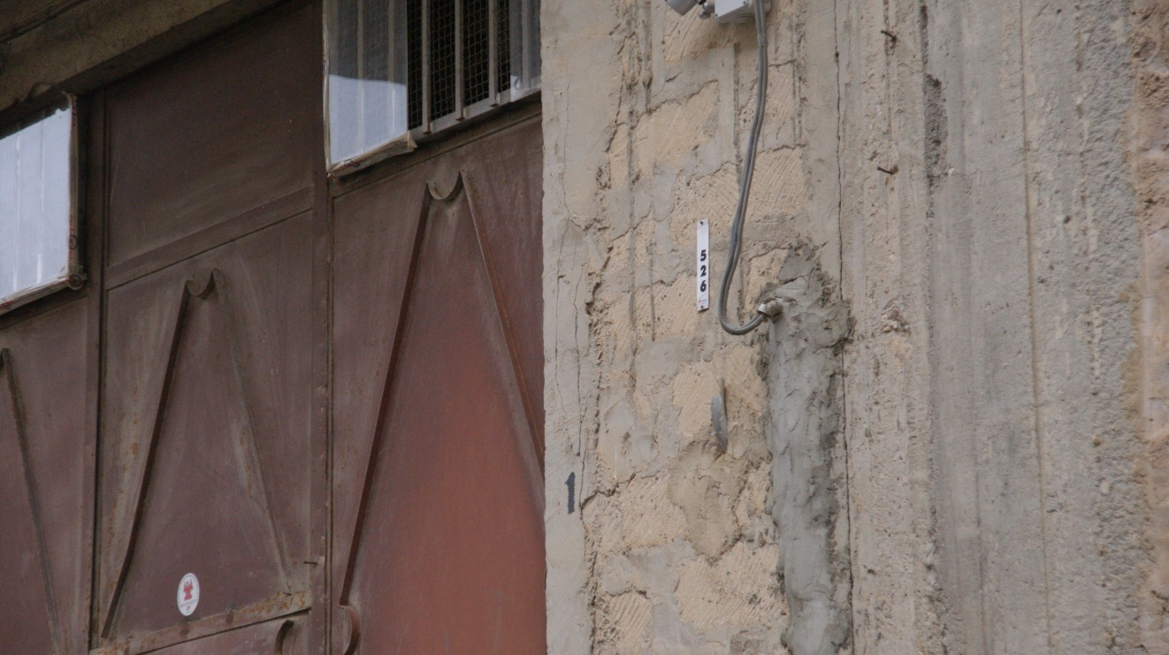
Comando Provinciale Carabinieri
Agrigento
Bar del Sole a Canicattì
Foro con tubo in corrispondenza dell’interruttore
Foro con tubo in corrispondenza dell’interruttore

Slide 11
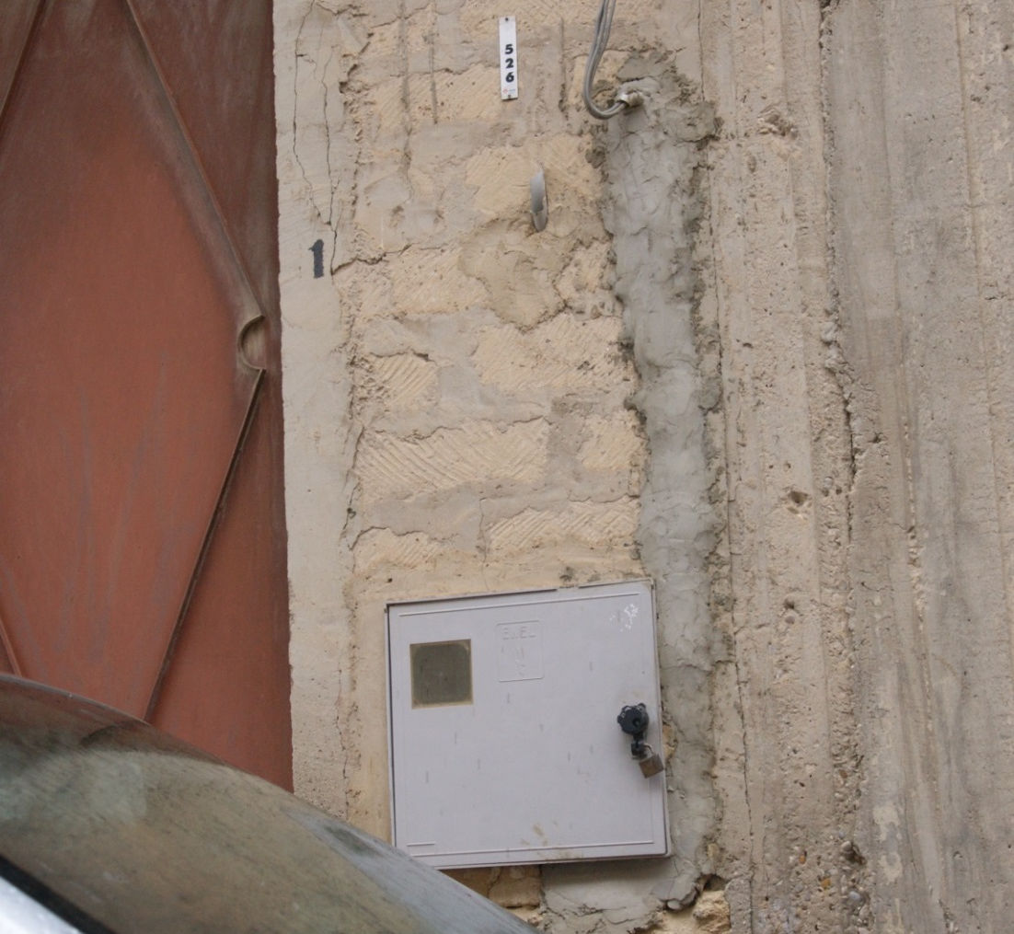
Comando Provinciale Carabinieri
Agrigento
Bar del Sole a Canicattì
Foro con tubo in corrispondenza dell’interruttore
Fessura sulla cornice della nicchia del contatore

Slide 12
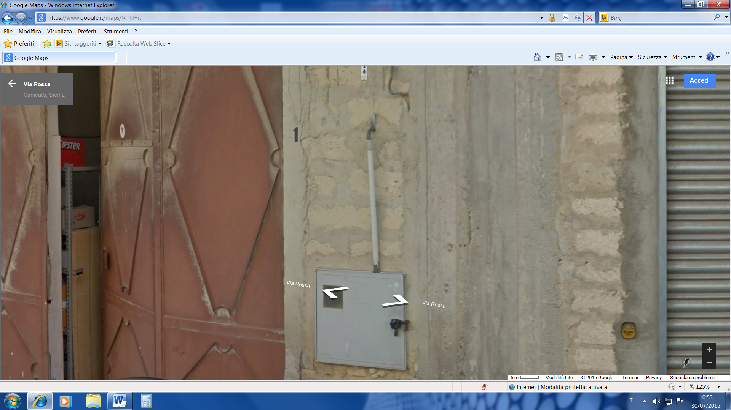
Comando Provinciale Carabinieri
Agrigento
Bar del Sole a Canicattì
Foro con tubo in plastica in corrispondenza dell’interruttore
Cavo elettrico non presente durante il controllo del 28 luglio
Fessura sulla cornice della nicchia del contatore

Slide 13
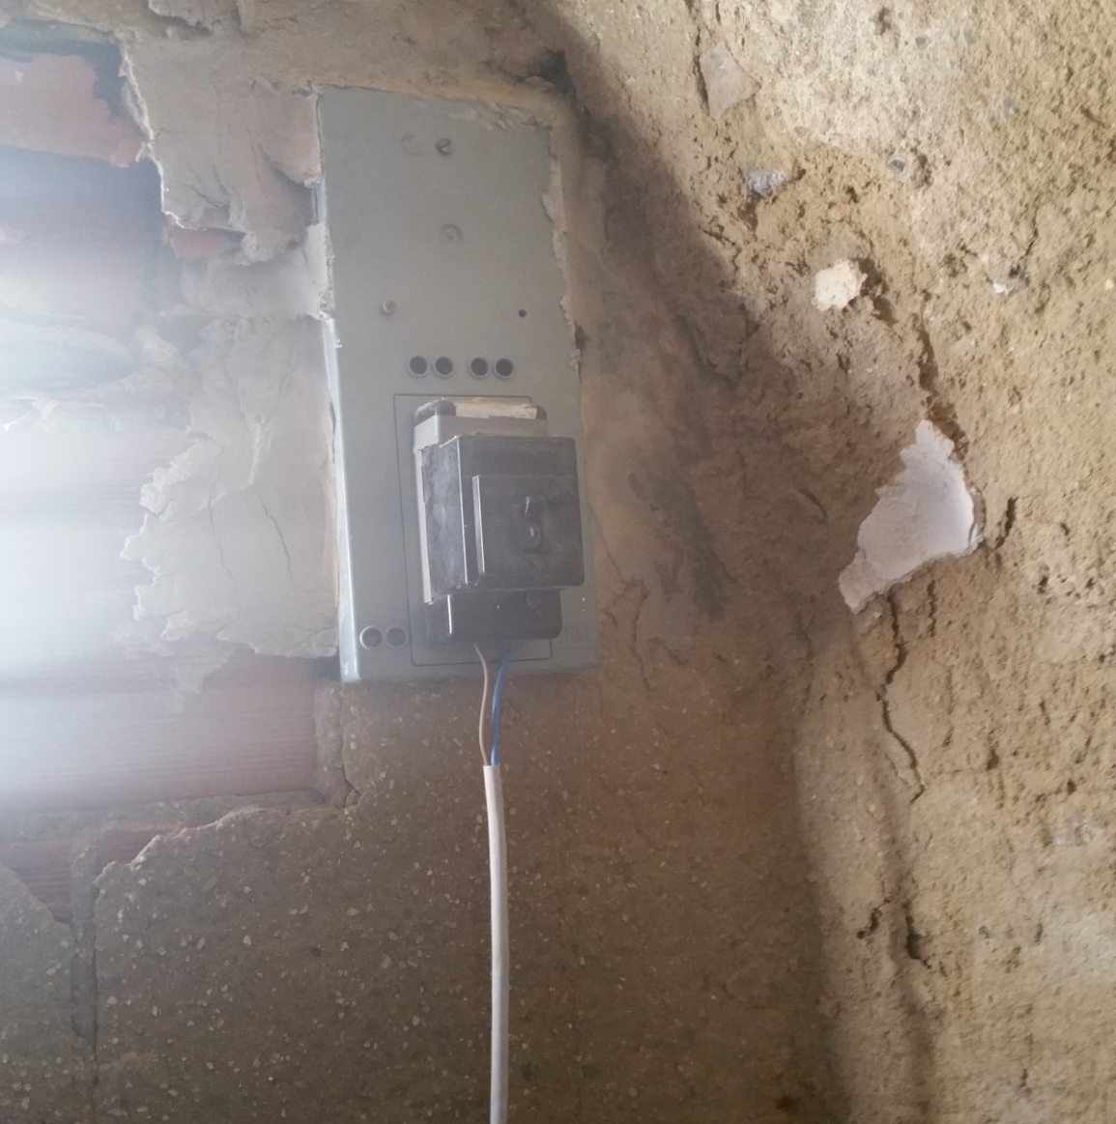
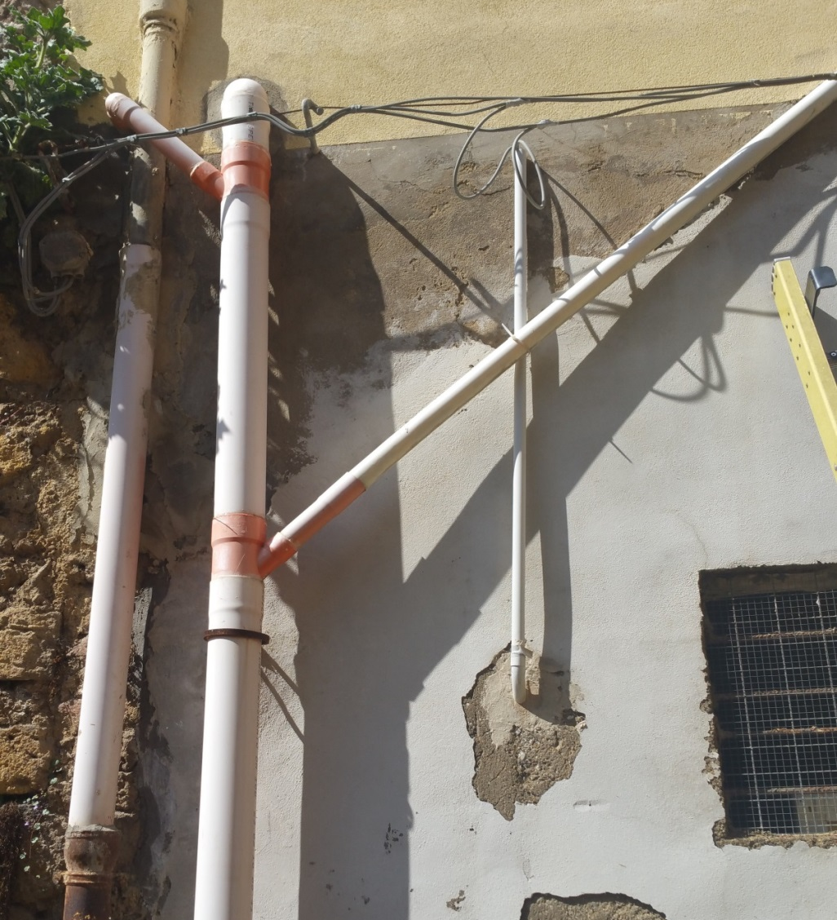
Comando Provinciale Carabinieri
Agrigento
L’allaccio diretto di Anna
Figura 8 Paragone tra gli impianti della Farruggio (Sinistra) e "Bar del Sole" (Destra).

Slide 14
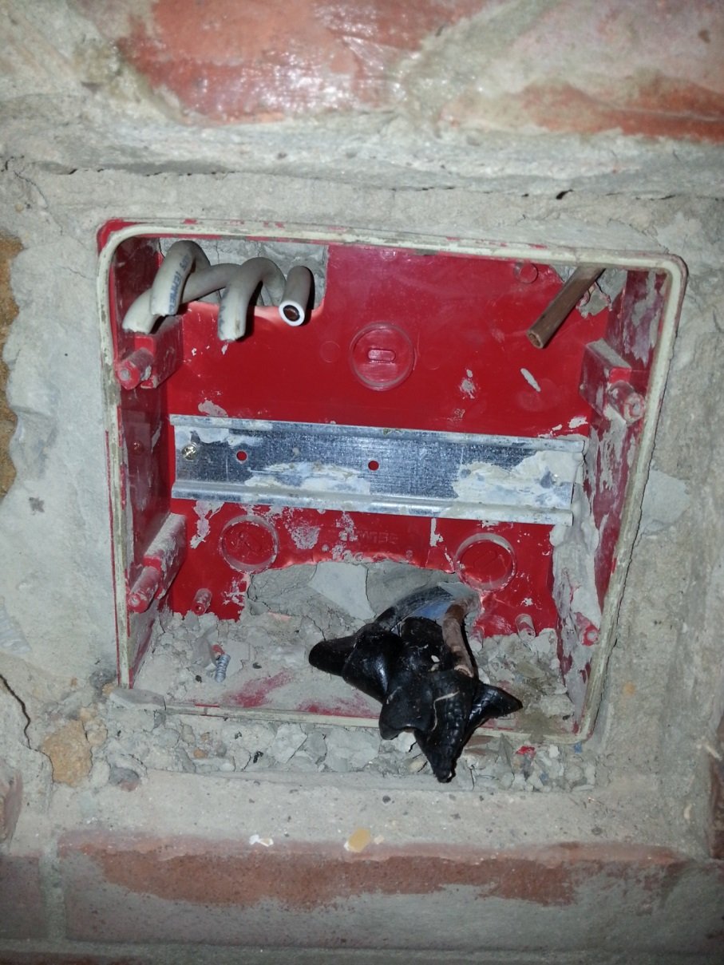
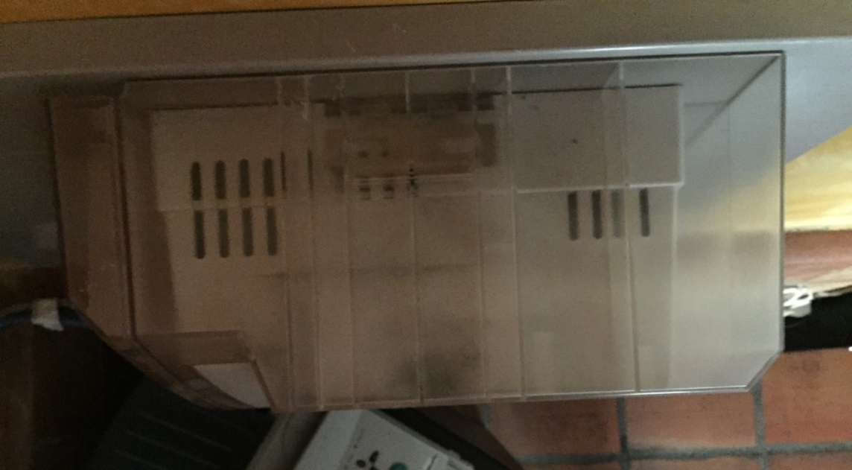
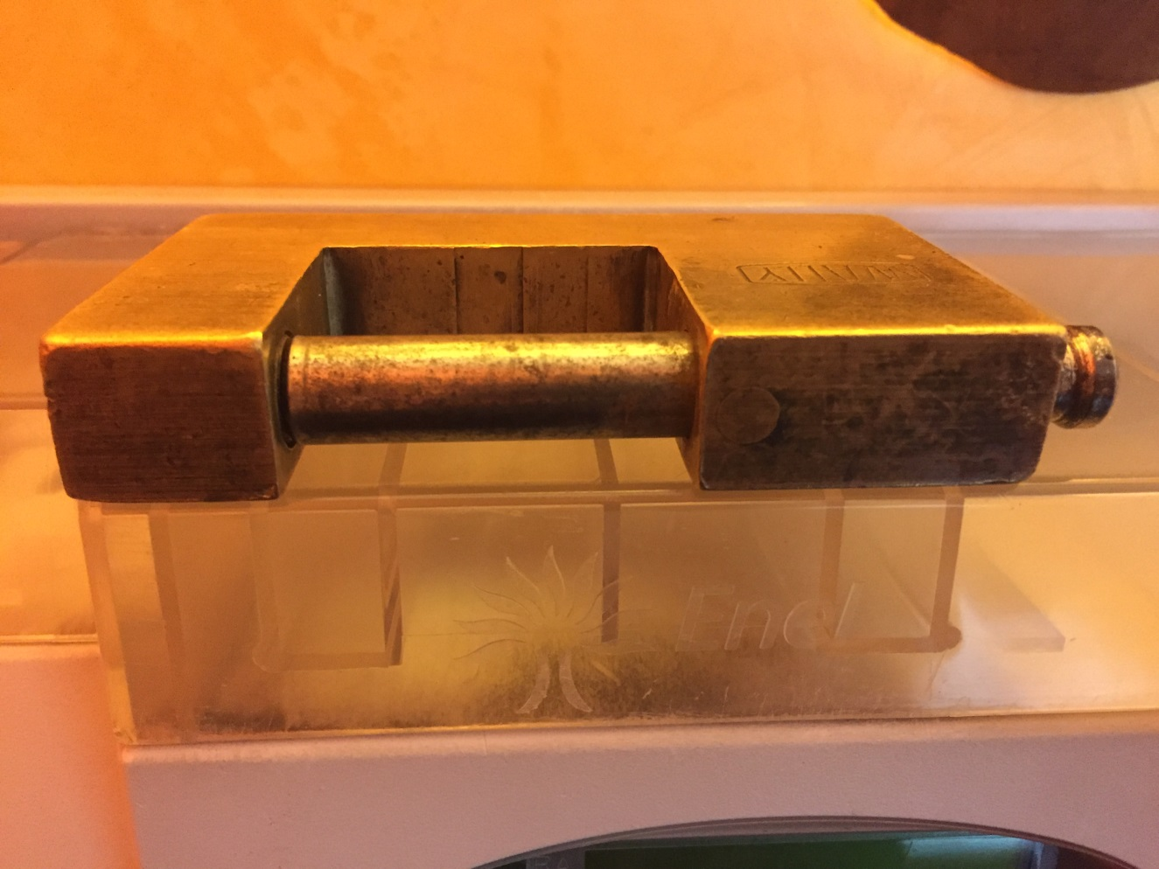
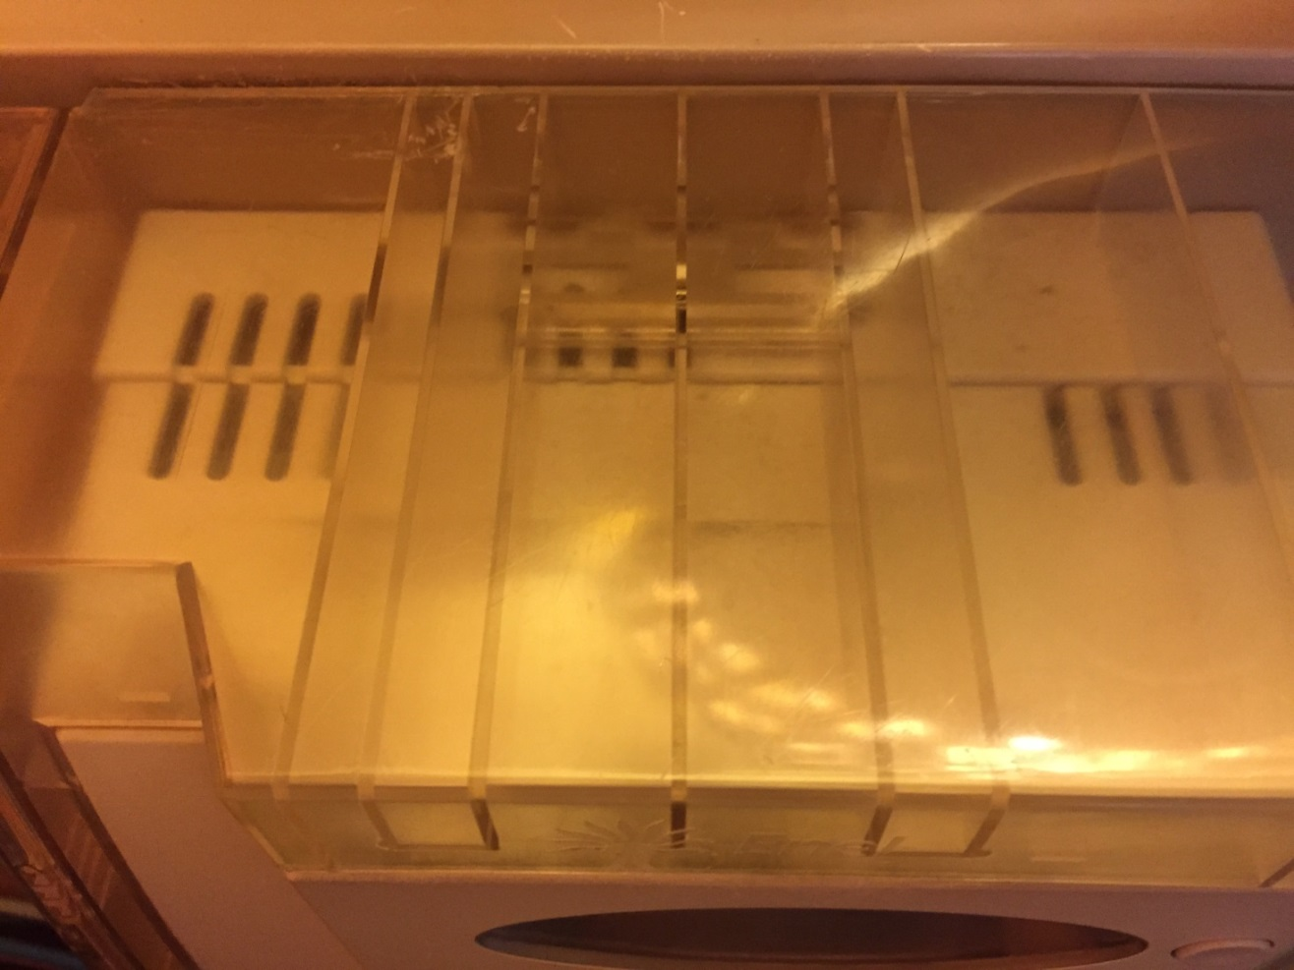
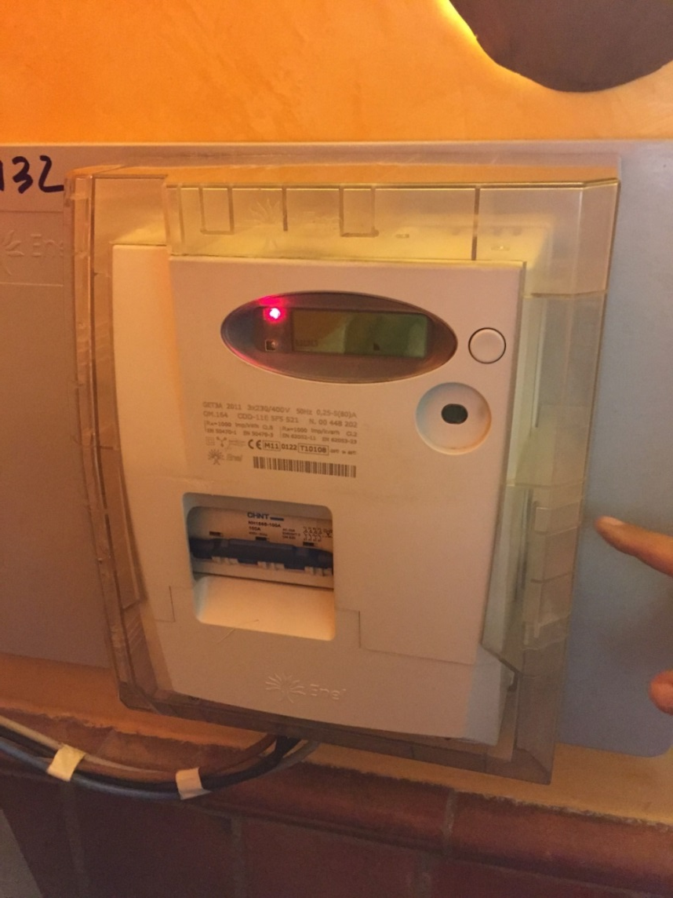
Comando Provinciale Carabinieri
Agrigento
"Trattoria dei Templi"
Figura 8 Paragone tra gli impianti della Farruggio (Sinistra) e "Bar del Sole" (Destra).

Slide 15
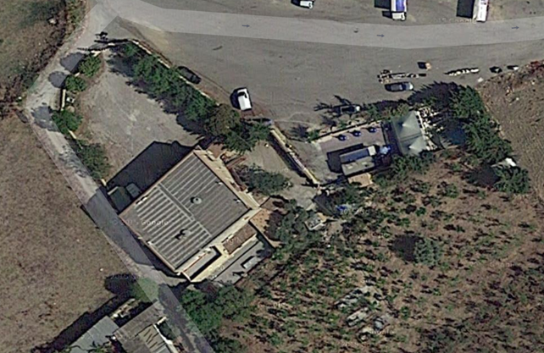
Comando Provinciale Carabinieri
Agrigento
"Il magnete di De Leo"
6
1
4
2
5
3
7
Nord
Figura 8 Paragone tra gli impianti della Farruggio (Sinistra) e "Bar del Sole" (Destra).

Slide 16
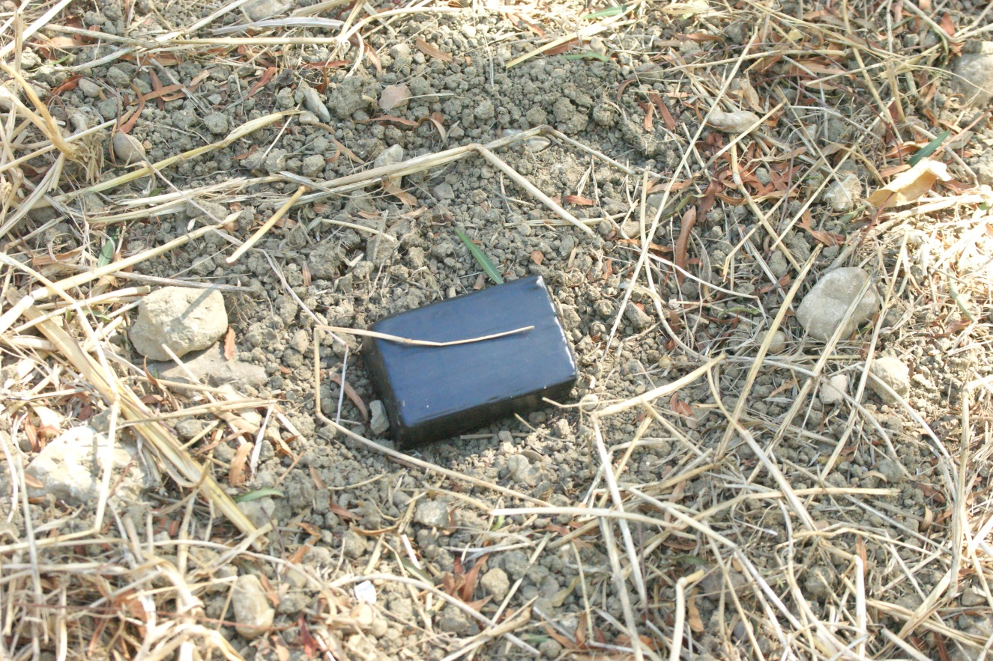
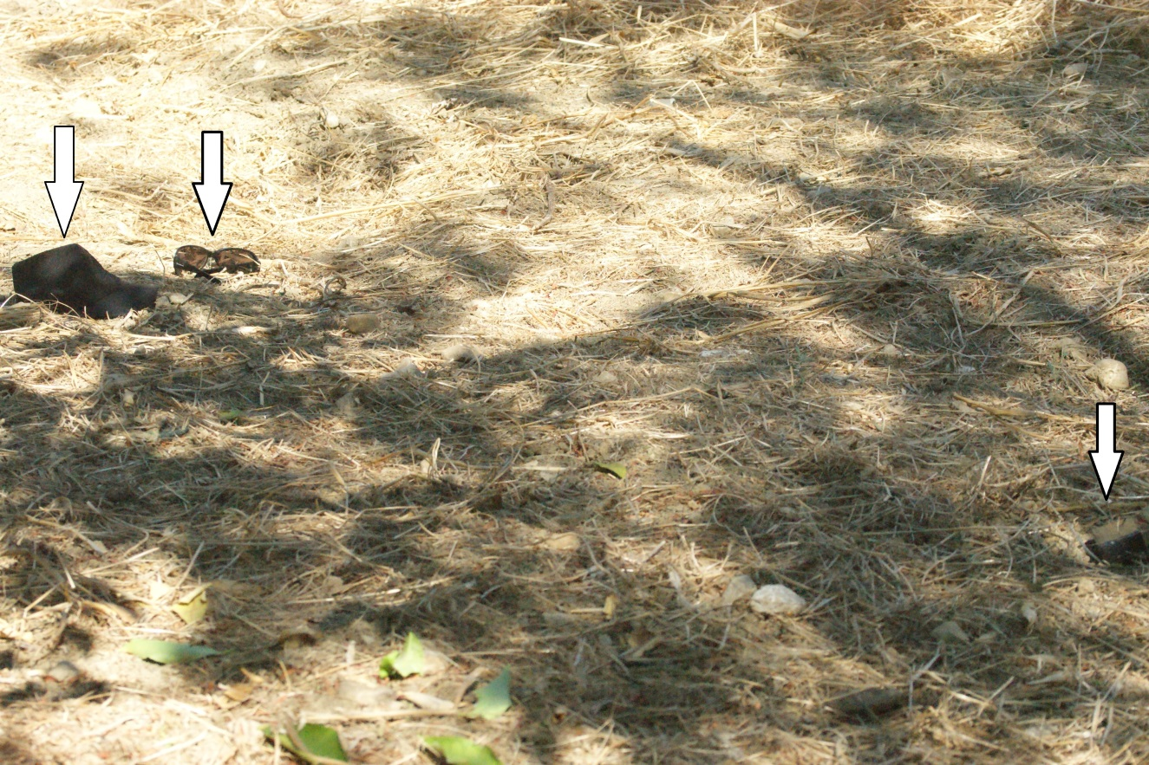
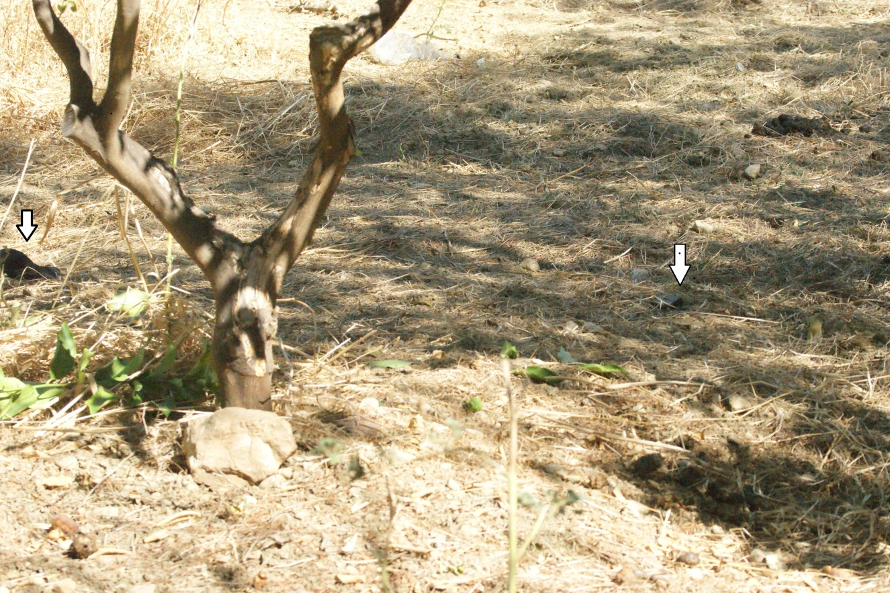
Comando Provinciale Carabinieri
Agrigento
"Il magnete di De Leo"
CAPPELLINO
OCCHIALI
DA SOLE
CAPPELLINO
MAGNETE
MAGNETE
Figura 8 Paragone tra gli impianti della Farruggio (Sinistra) e "Bar del Sole" (Destra).

Slide 17
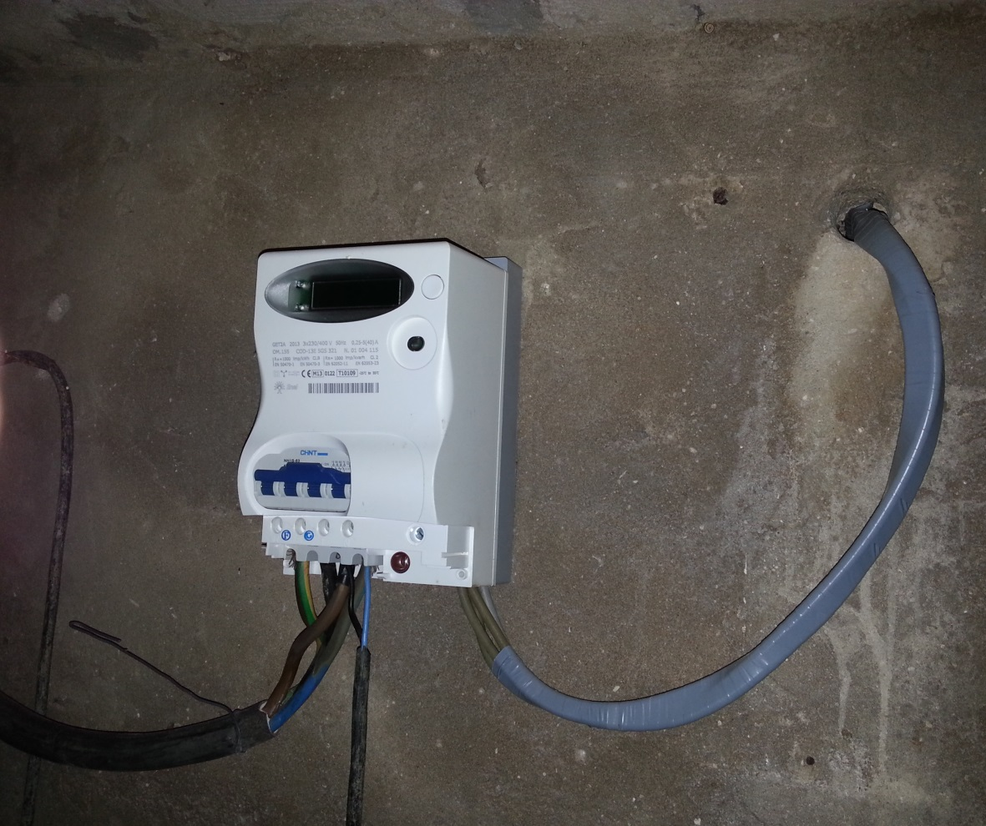
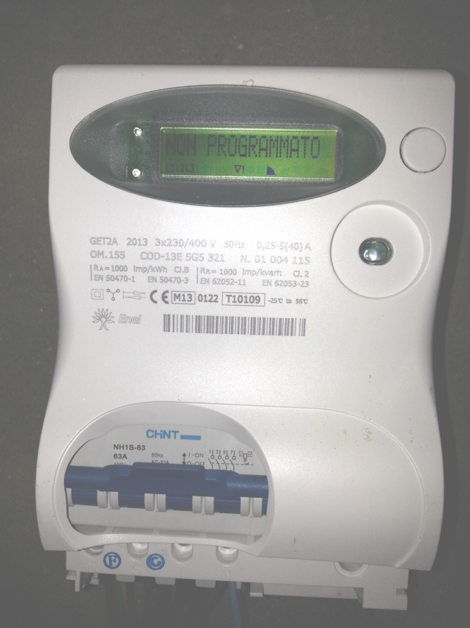
Comando Provinciale Carabinieri
Agrigento
"Il contatore Mulo"
Figura 8 Paragone tra gli impianti della Farruggio (Sinistra) e "Bar del Sole" (Destra).

Slide 18
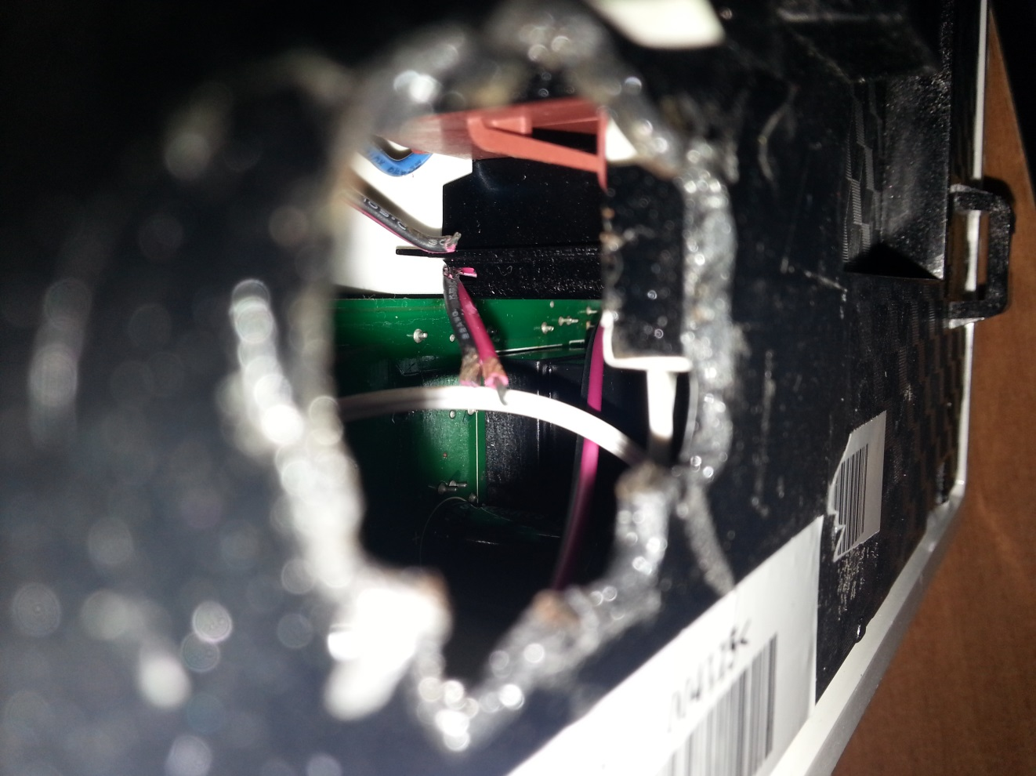
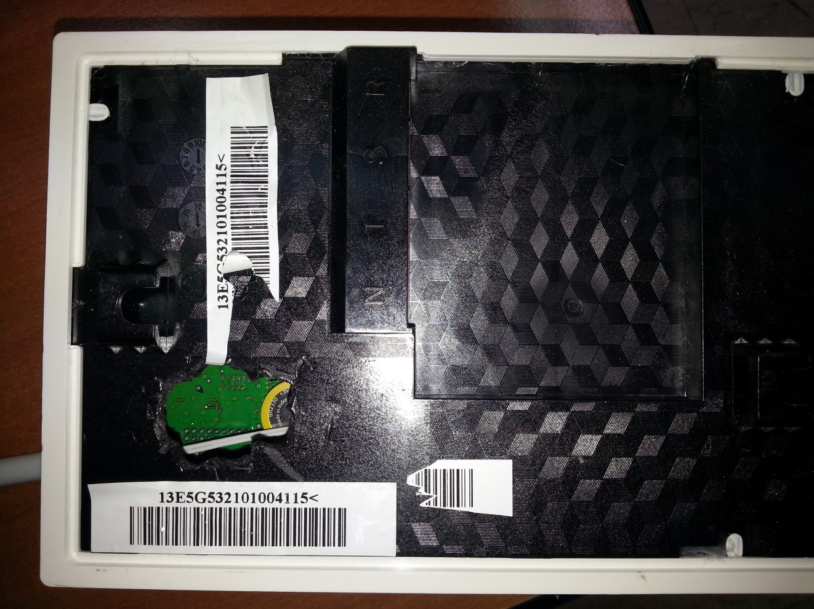
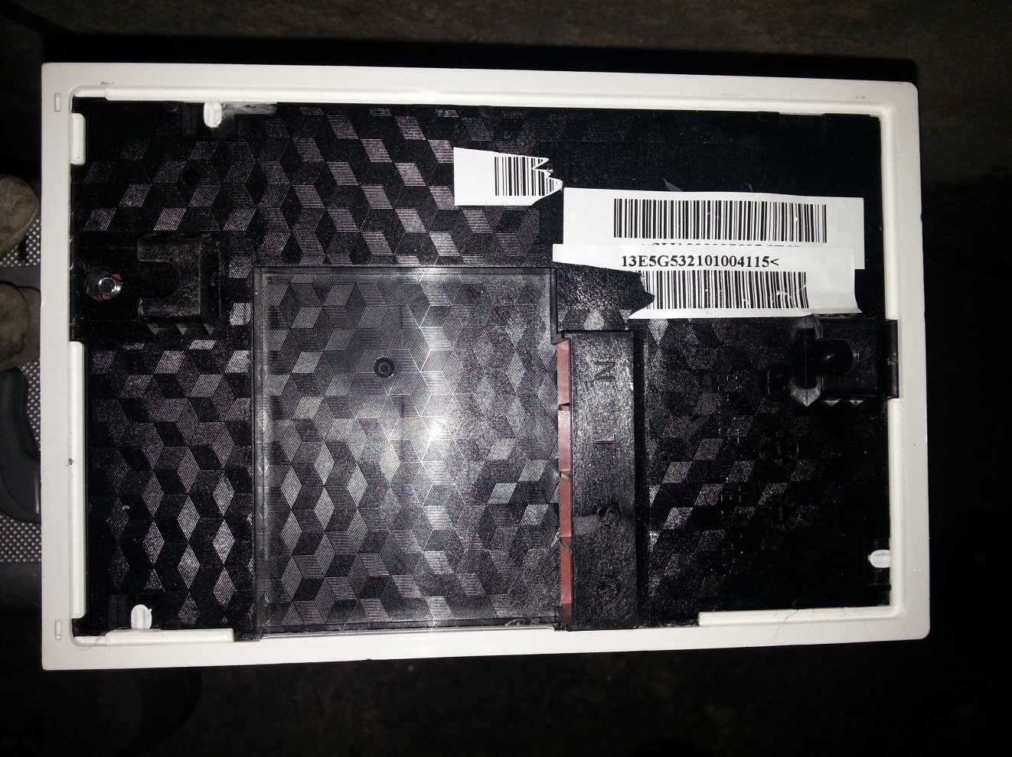
Comando Provinciale Carabinieri
Agrigento
"Il contatore Mulo"
Figura 8 Paragone tra gli impianti della Farruggio (Sinistra) e "Bar del Sole" (Destra).

Slide 19
Comando Provinciale Carabinieri
Agrigento
Le installazioni
Figura 8 Paragone tra gli impianti della Farruggio (Sinistra) e "Bar del Sole" (Destra).

Slide 20
Comando Provinciale Carabinieri
Agrigento
Le installazioni
Figura 8 Paragone tra gli impianti della Farruggio (Sinistra) e "Bar del Sole" (Destra).

Slide 21
Comando Provinciale Carabinieri
Agrigento
I Contatti
Figura 8 Paragone tra gli impianti della Farruggio (Sinistra) e "Bar del Sole" (Destra).

Slide 22
Comando Provinciale Carabinieri
Agrigento
I Contatti
Figura 8 Paragone tra gli impianti della Farruggio (Sinistra) e "Bar del Sole" (Destra).

Slide 23
Comando Provinciale Carabinieri
Agrigento
I Contatti
Figura 8 Paragone tra gli impianti della Farruggio (Sinistra) e "Bar del Sole" (Destra).

Slide 24
Comando Provinciale Carabinieri
Agrigento
I Contatti
Figura 8 Paragone tra gli impianti della Farruggio (Sinistra) e "Bar del Sole" (Destra).

Slide 25
Comando Provinciale Carabinieri
Agrigento
Il "sorcio" finto
Figura 8 Paragone tra gli impianti della Farruggio (Sinistra) e "Bar del Sole" (Destra).

Slide 26
Comando Provinciale Carabinieri
Agrigento
Il "sorcio" finto
Figura 8 Paragone tra gli impianti della Farruggio (Sinistra) e "Bar del Sole" (Destra).

Slide 27
Indagine
Comando Provinciale Carabinieri
Agrigento

